Slide 1
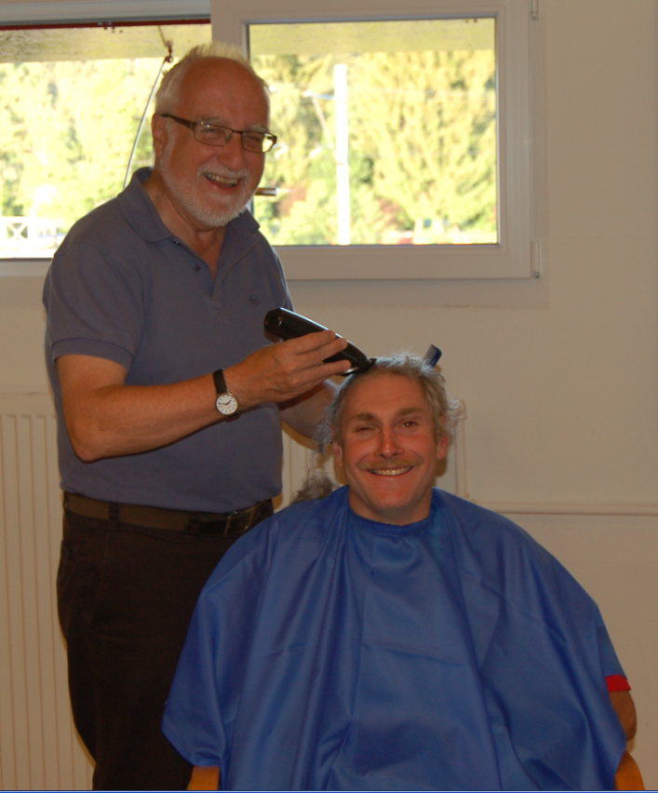
Präsidentenbericht 2013 MECL
Hier Thema:
Coiffeur im Ruhestand
Jürg und Urs geniessen den spezial Service
22.11.2013 ReHu

Slide 2
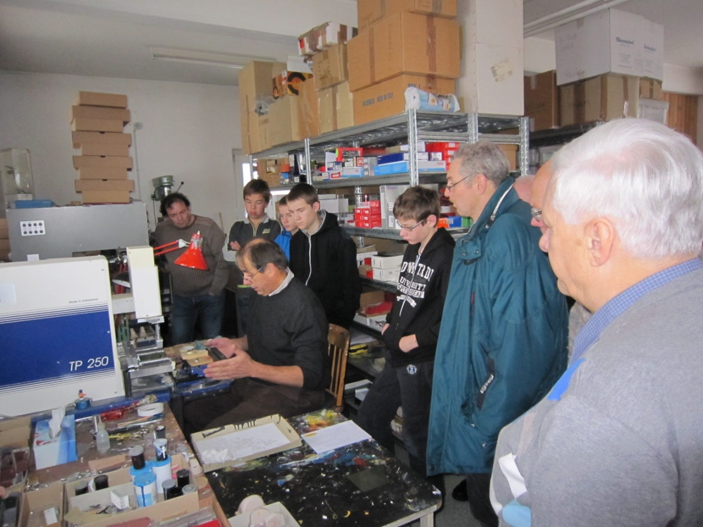
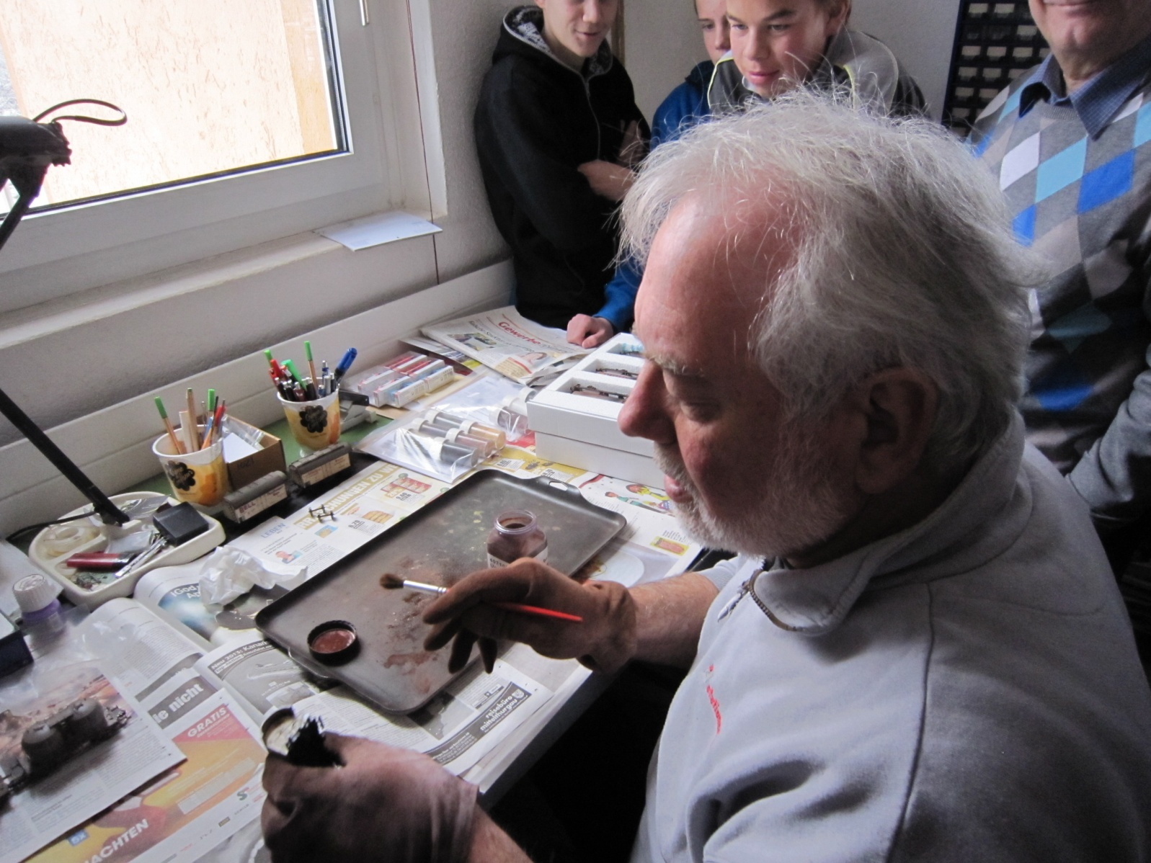
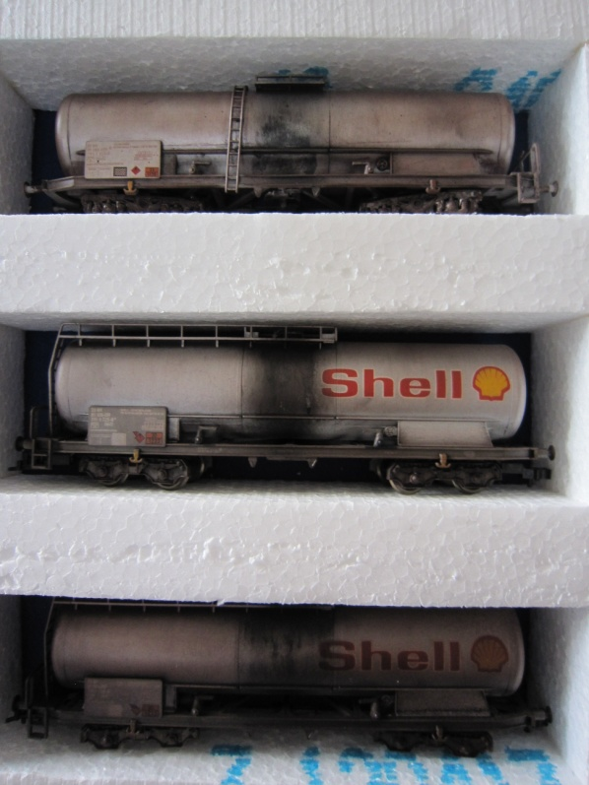
Tampondruck und
Trockenstaubalterung
Firma AKU in Müllingen

Slide 3
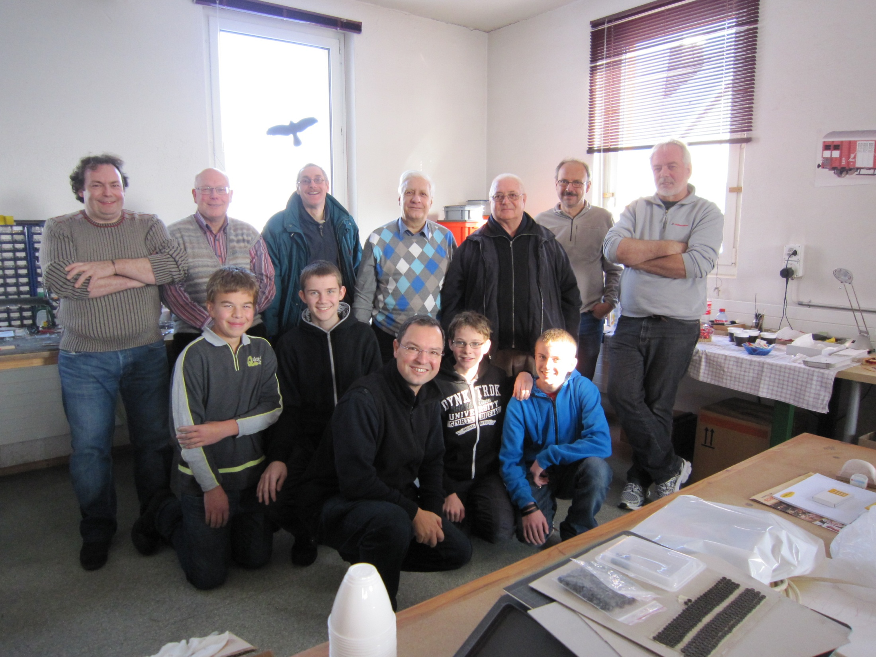
Technische Exkursion
Wagenbau und altern

Slide 4
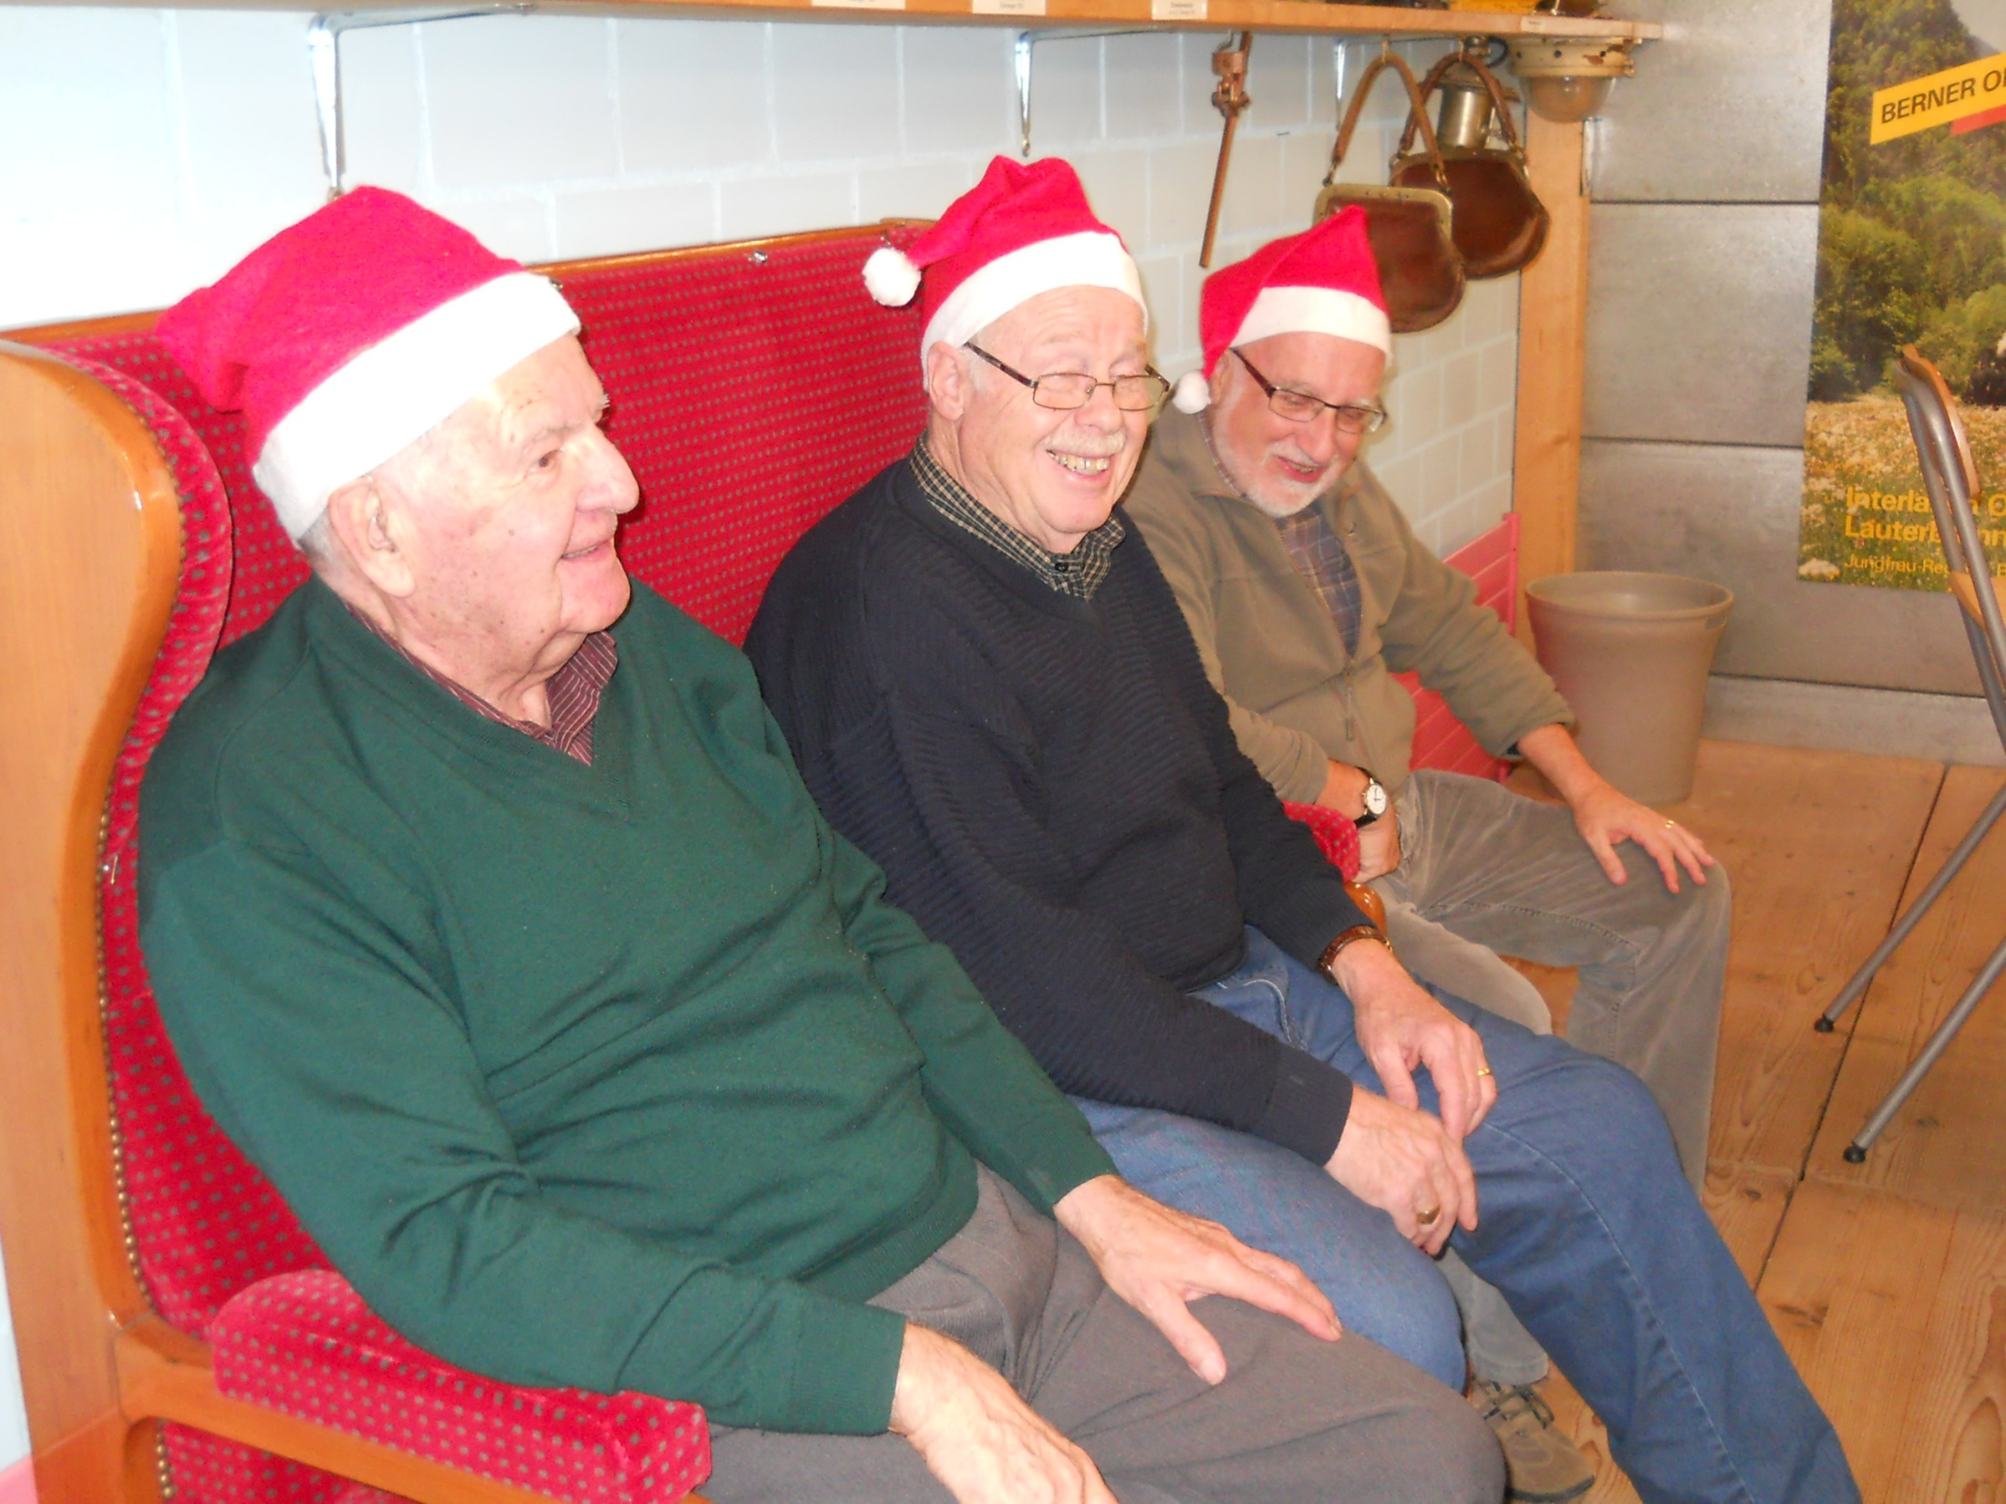
„Samichlousezit“

Slide 5
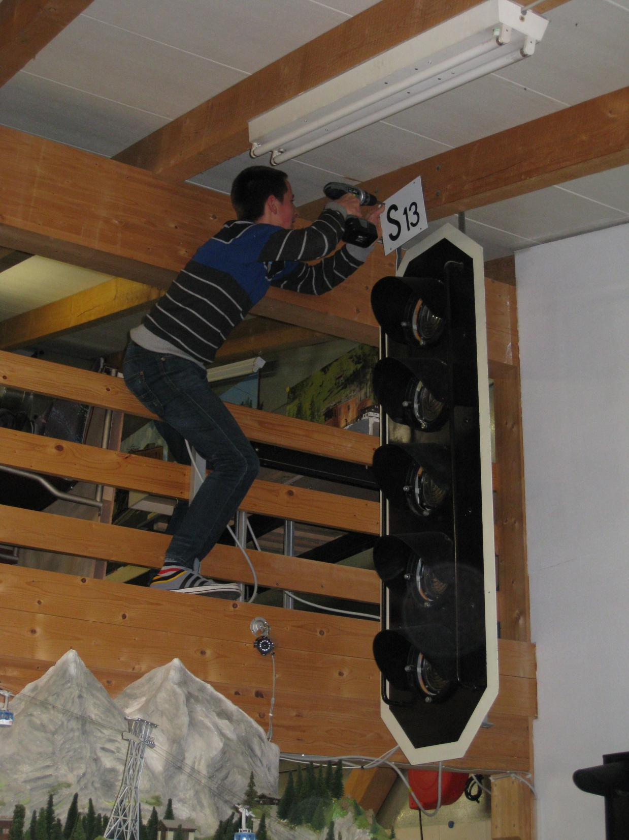
Clubraum verschönerung
Christoph in luftiger Höhe

Slide 6
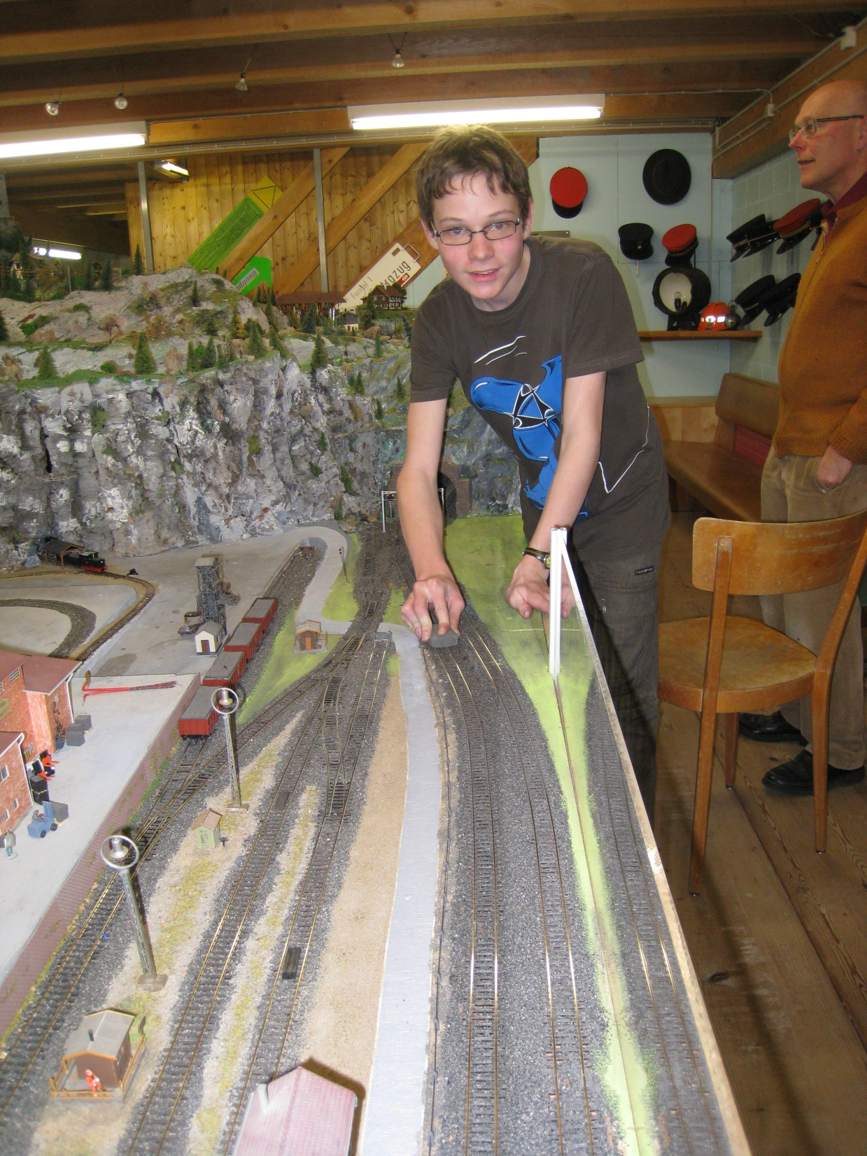
Fabian
am
Gleisunterhalt und reinigen

Slide 7
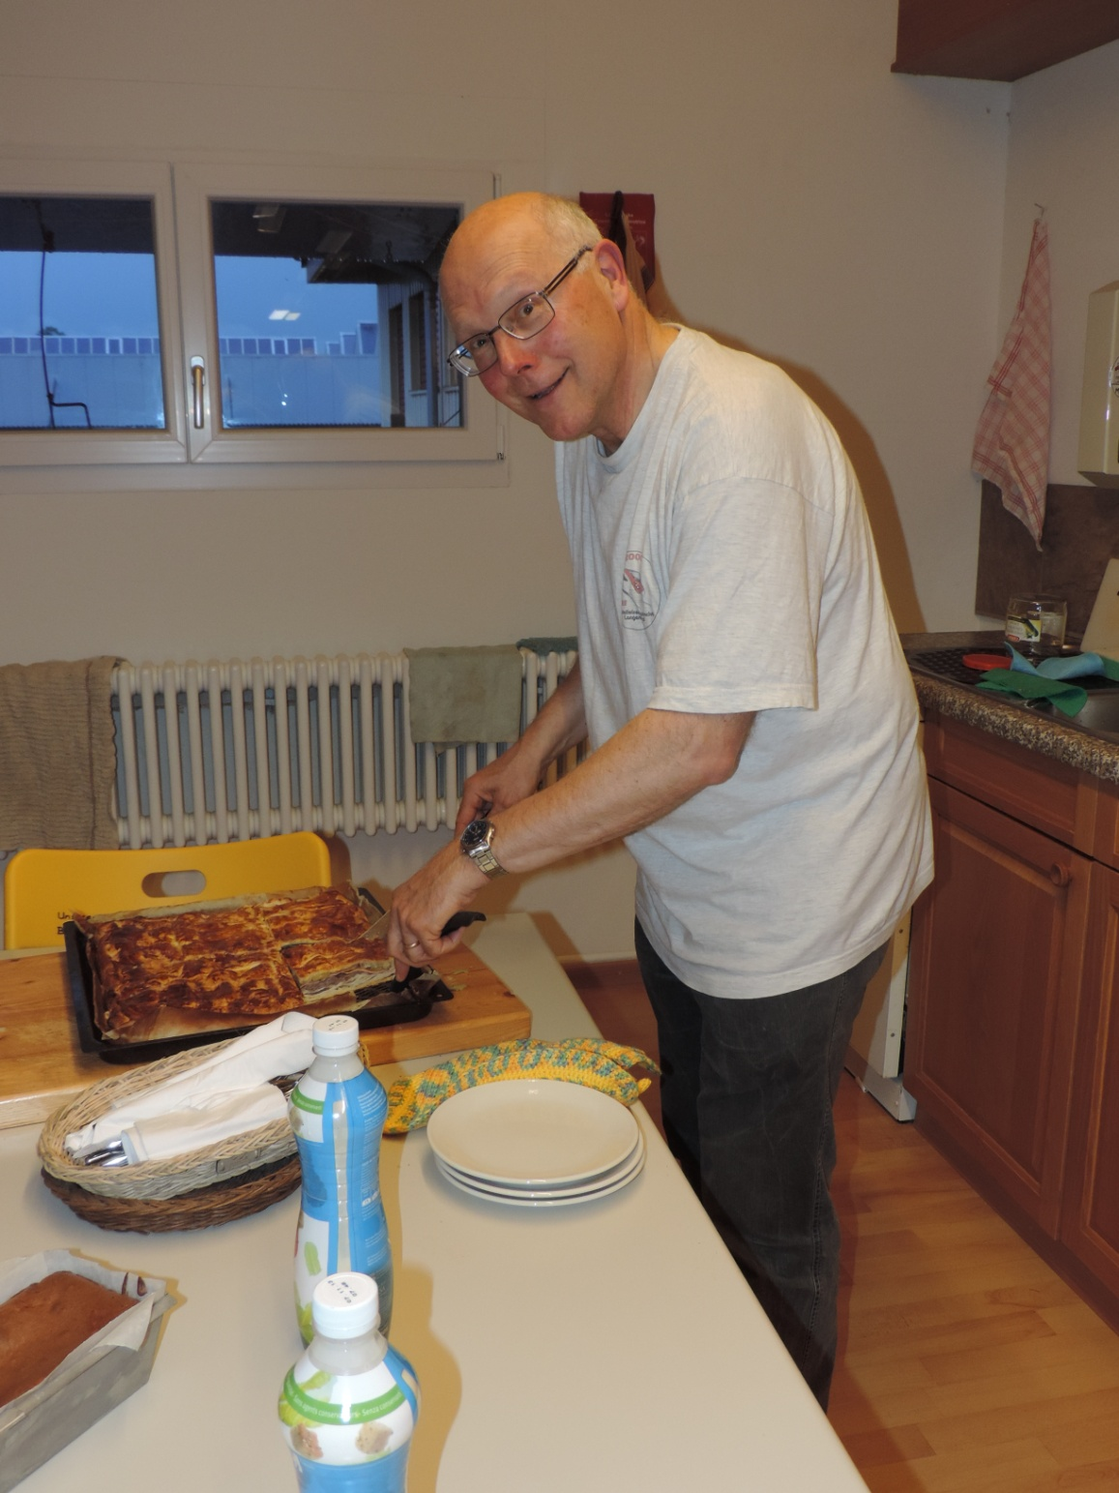
Kurt in seinem kulinarischen Element.
Das wird er im 2013 noch einigen male verwenden.

Slide 8
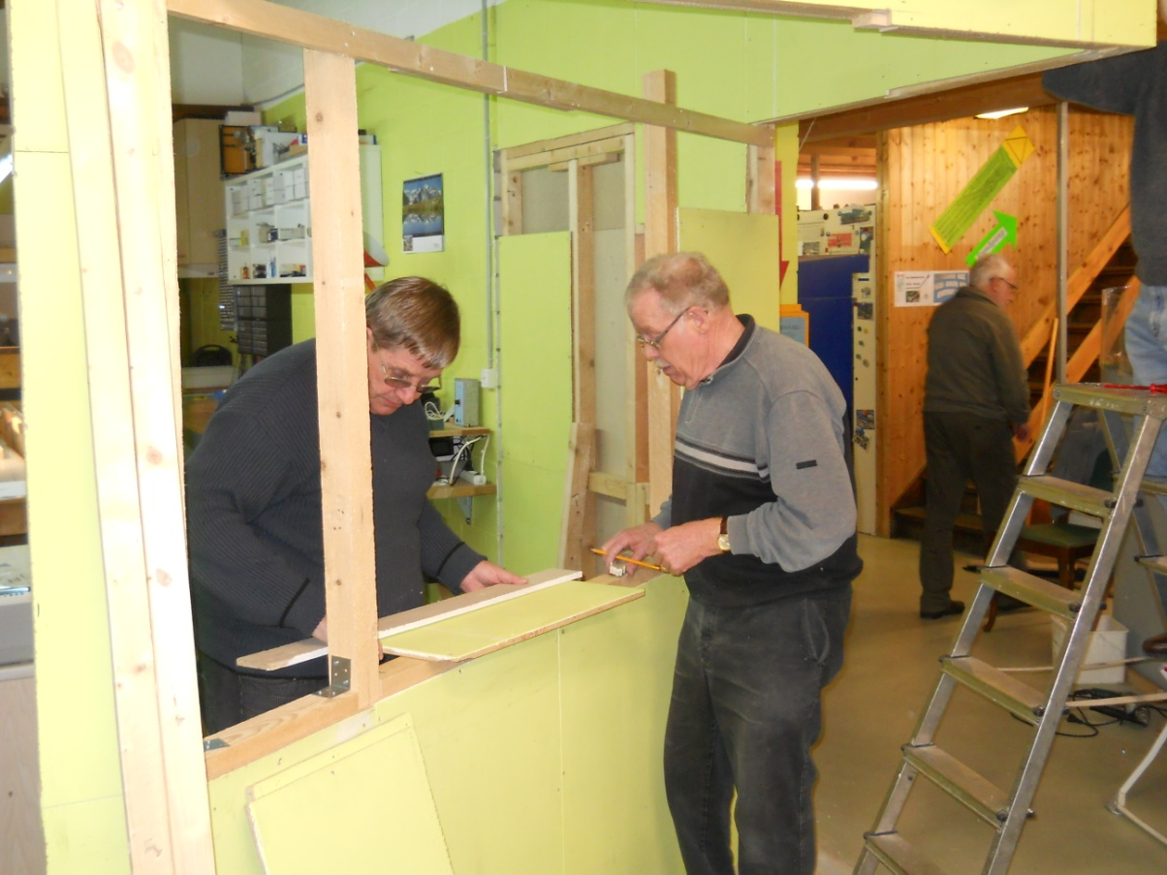
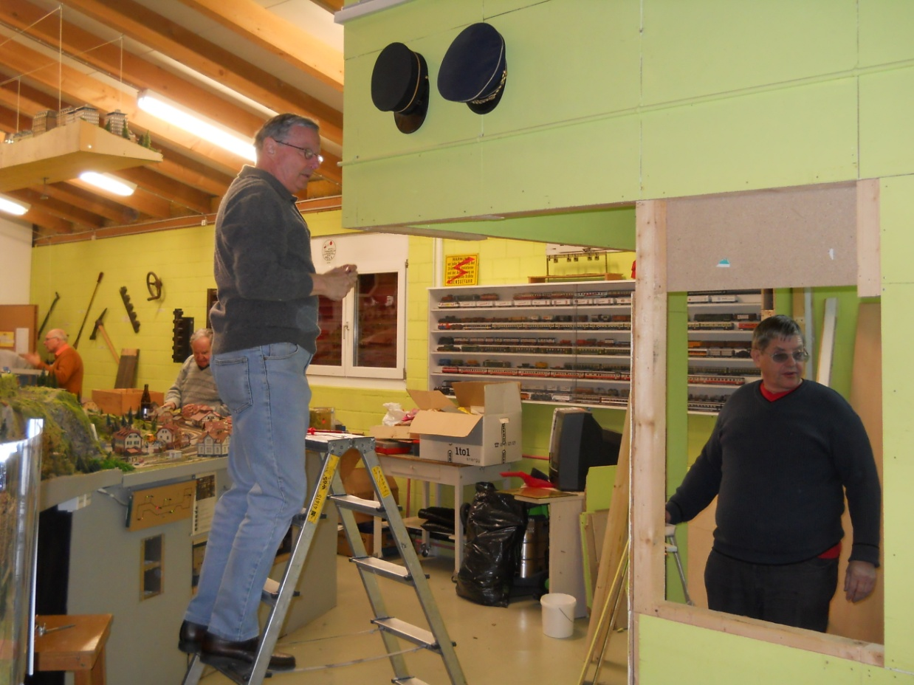
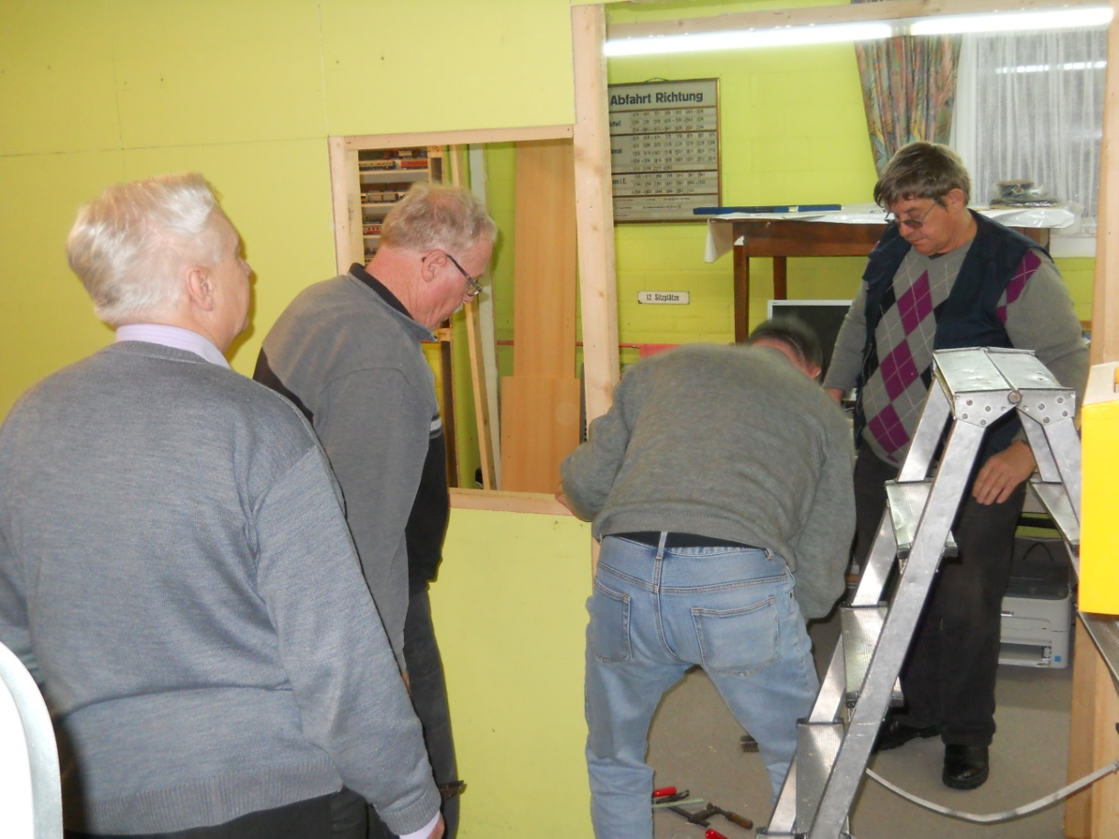
Schreinermeister Kurt am Büroeckenentfernen.
Sind da manchmal ein wenig viele Abrucharbeiter am Werke ?

Slide 9
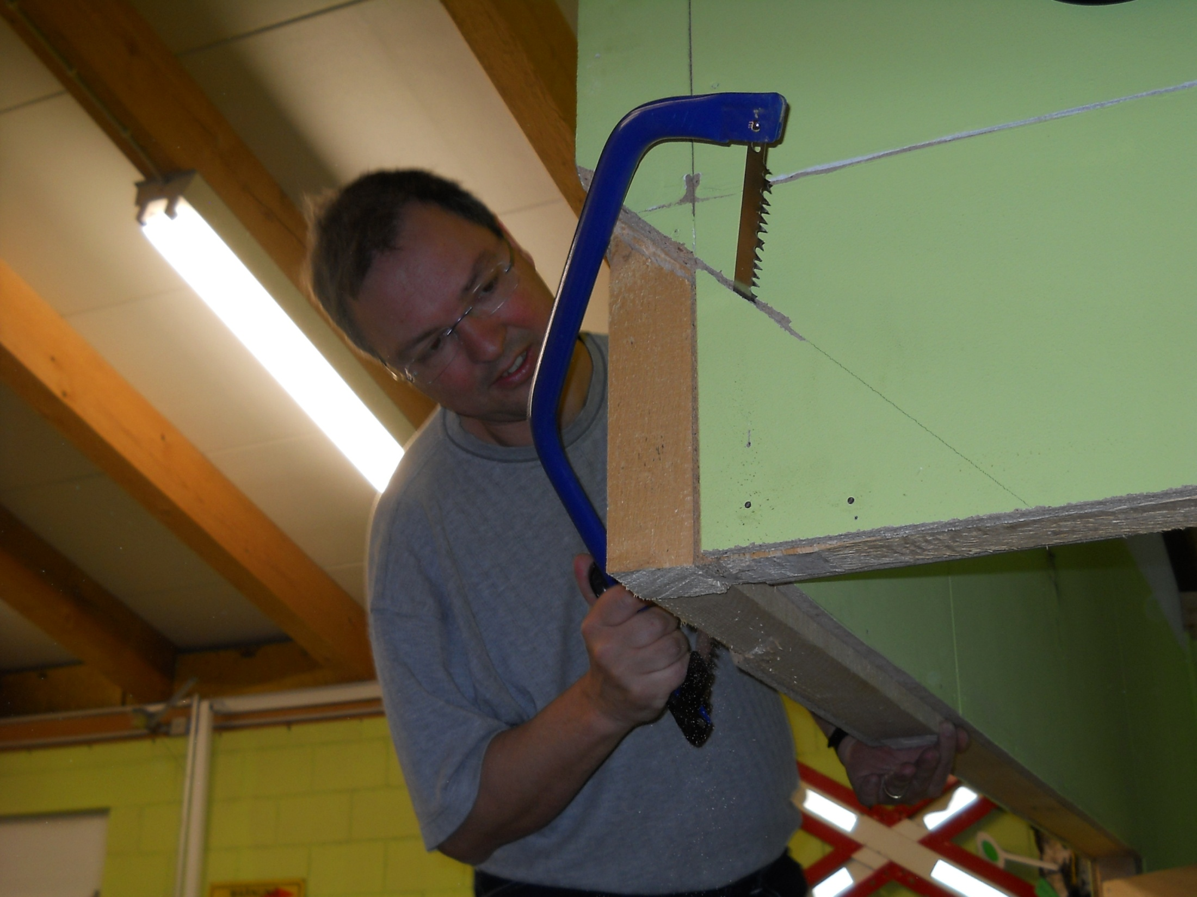
Reto konnte es nicht lassen eine design Ecke zu platzieren

Slide 10
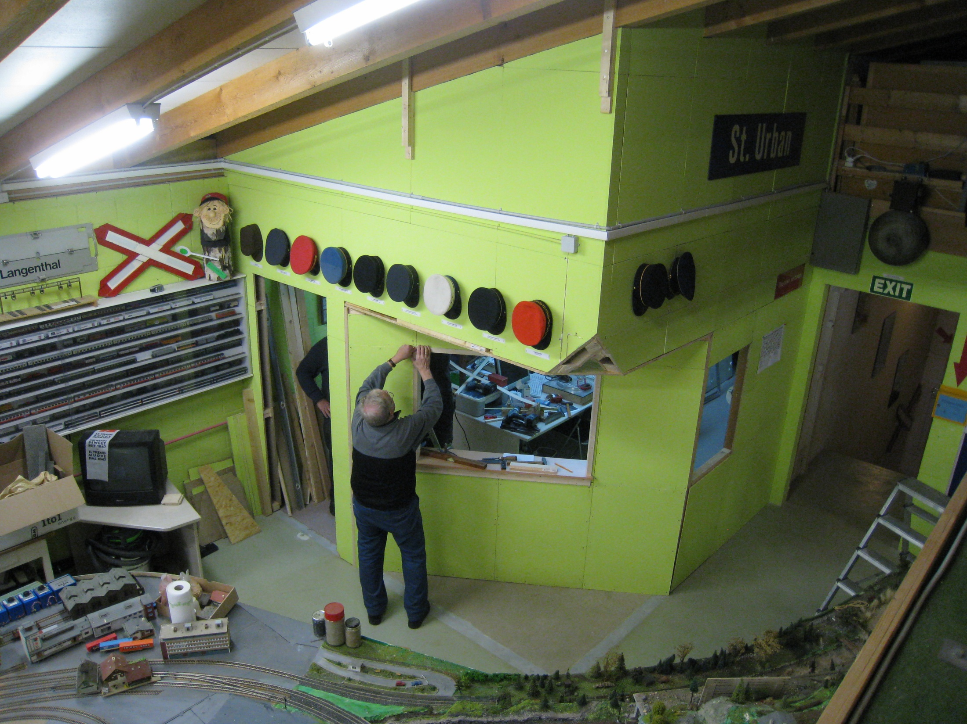
Schön geworden und geräumig.

Slide 11
Aber auch Feinlandschaften gestalten will genossen werden.

Slide 12
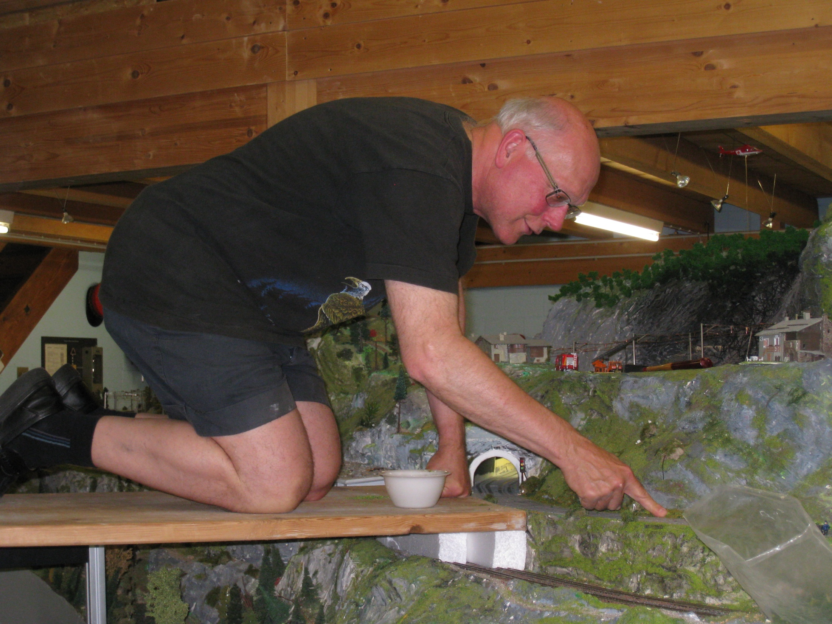
Kurt der Steuerungs- und Strassenbauer

Slide 13
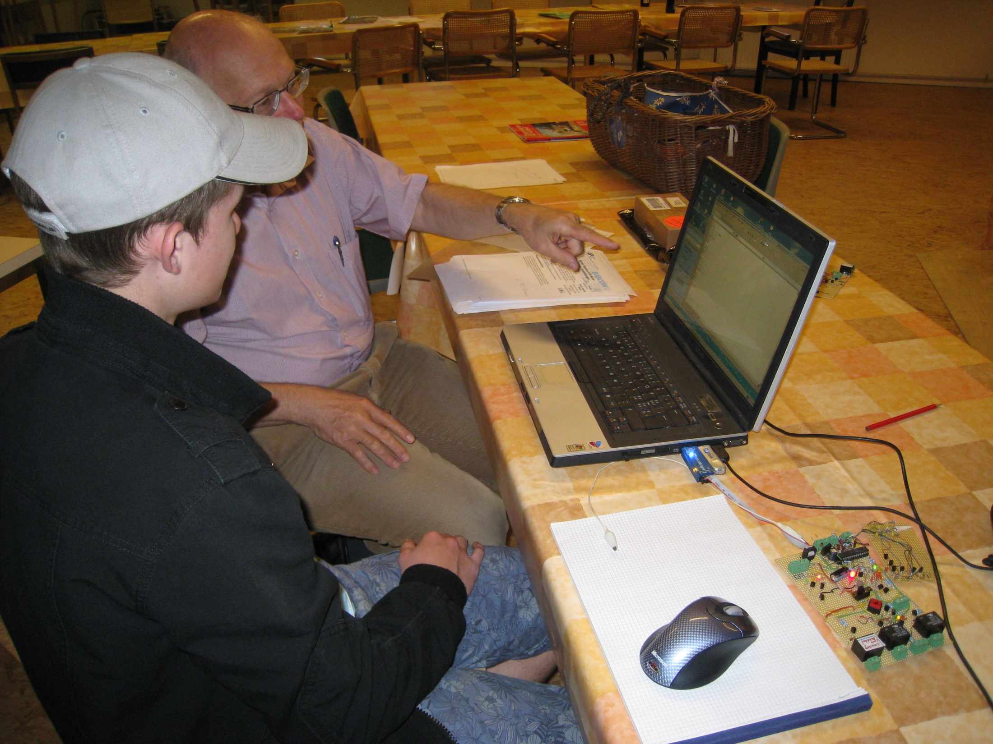
Ian wagt sich in die Programmiersteuerung der Ledbrücke

Slide 14
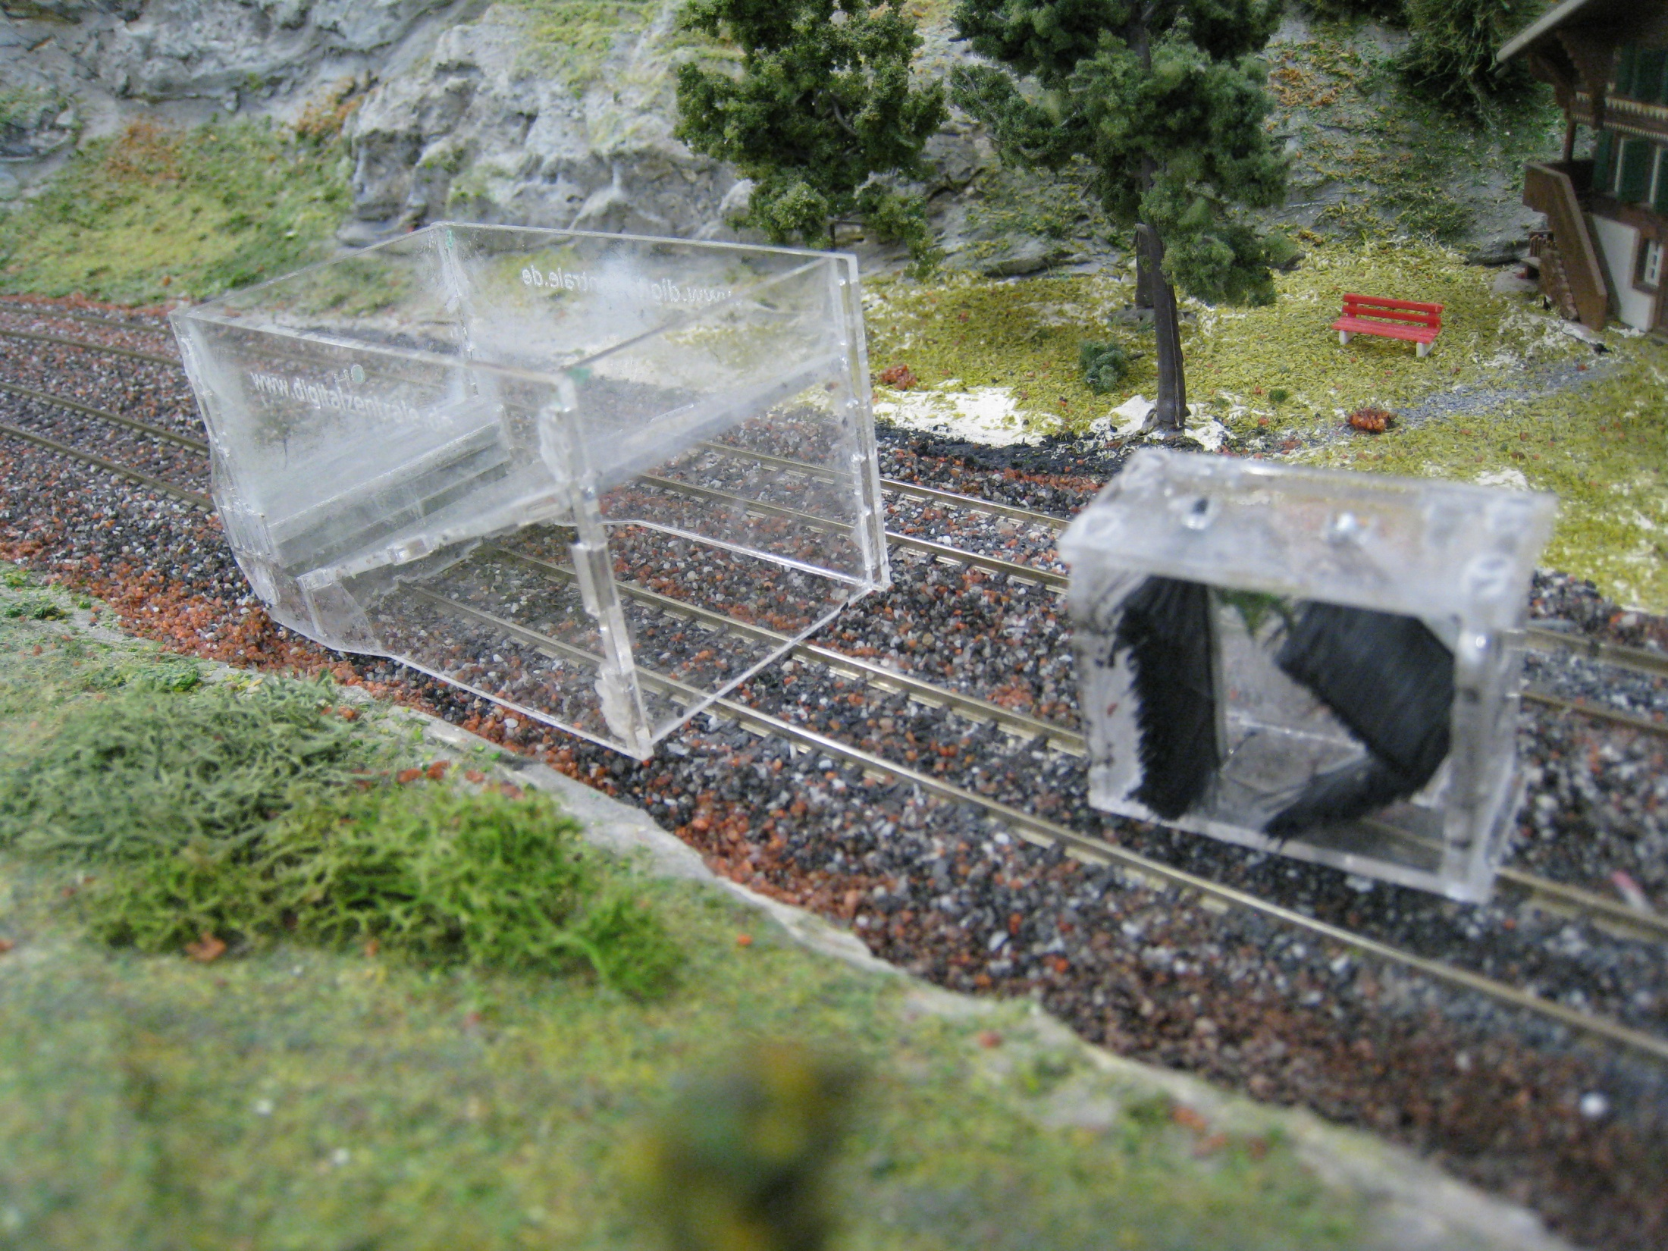
Schottern mit Hilfsmittel

Slide 15
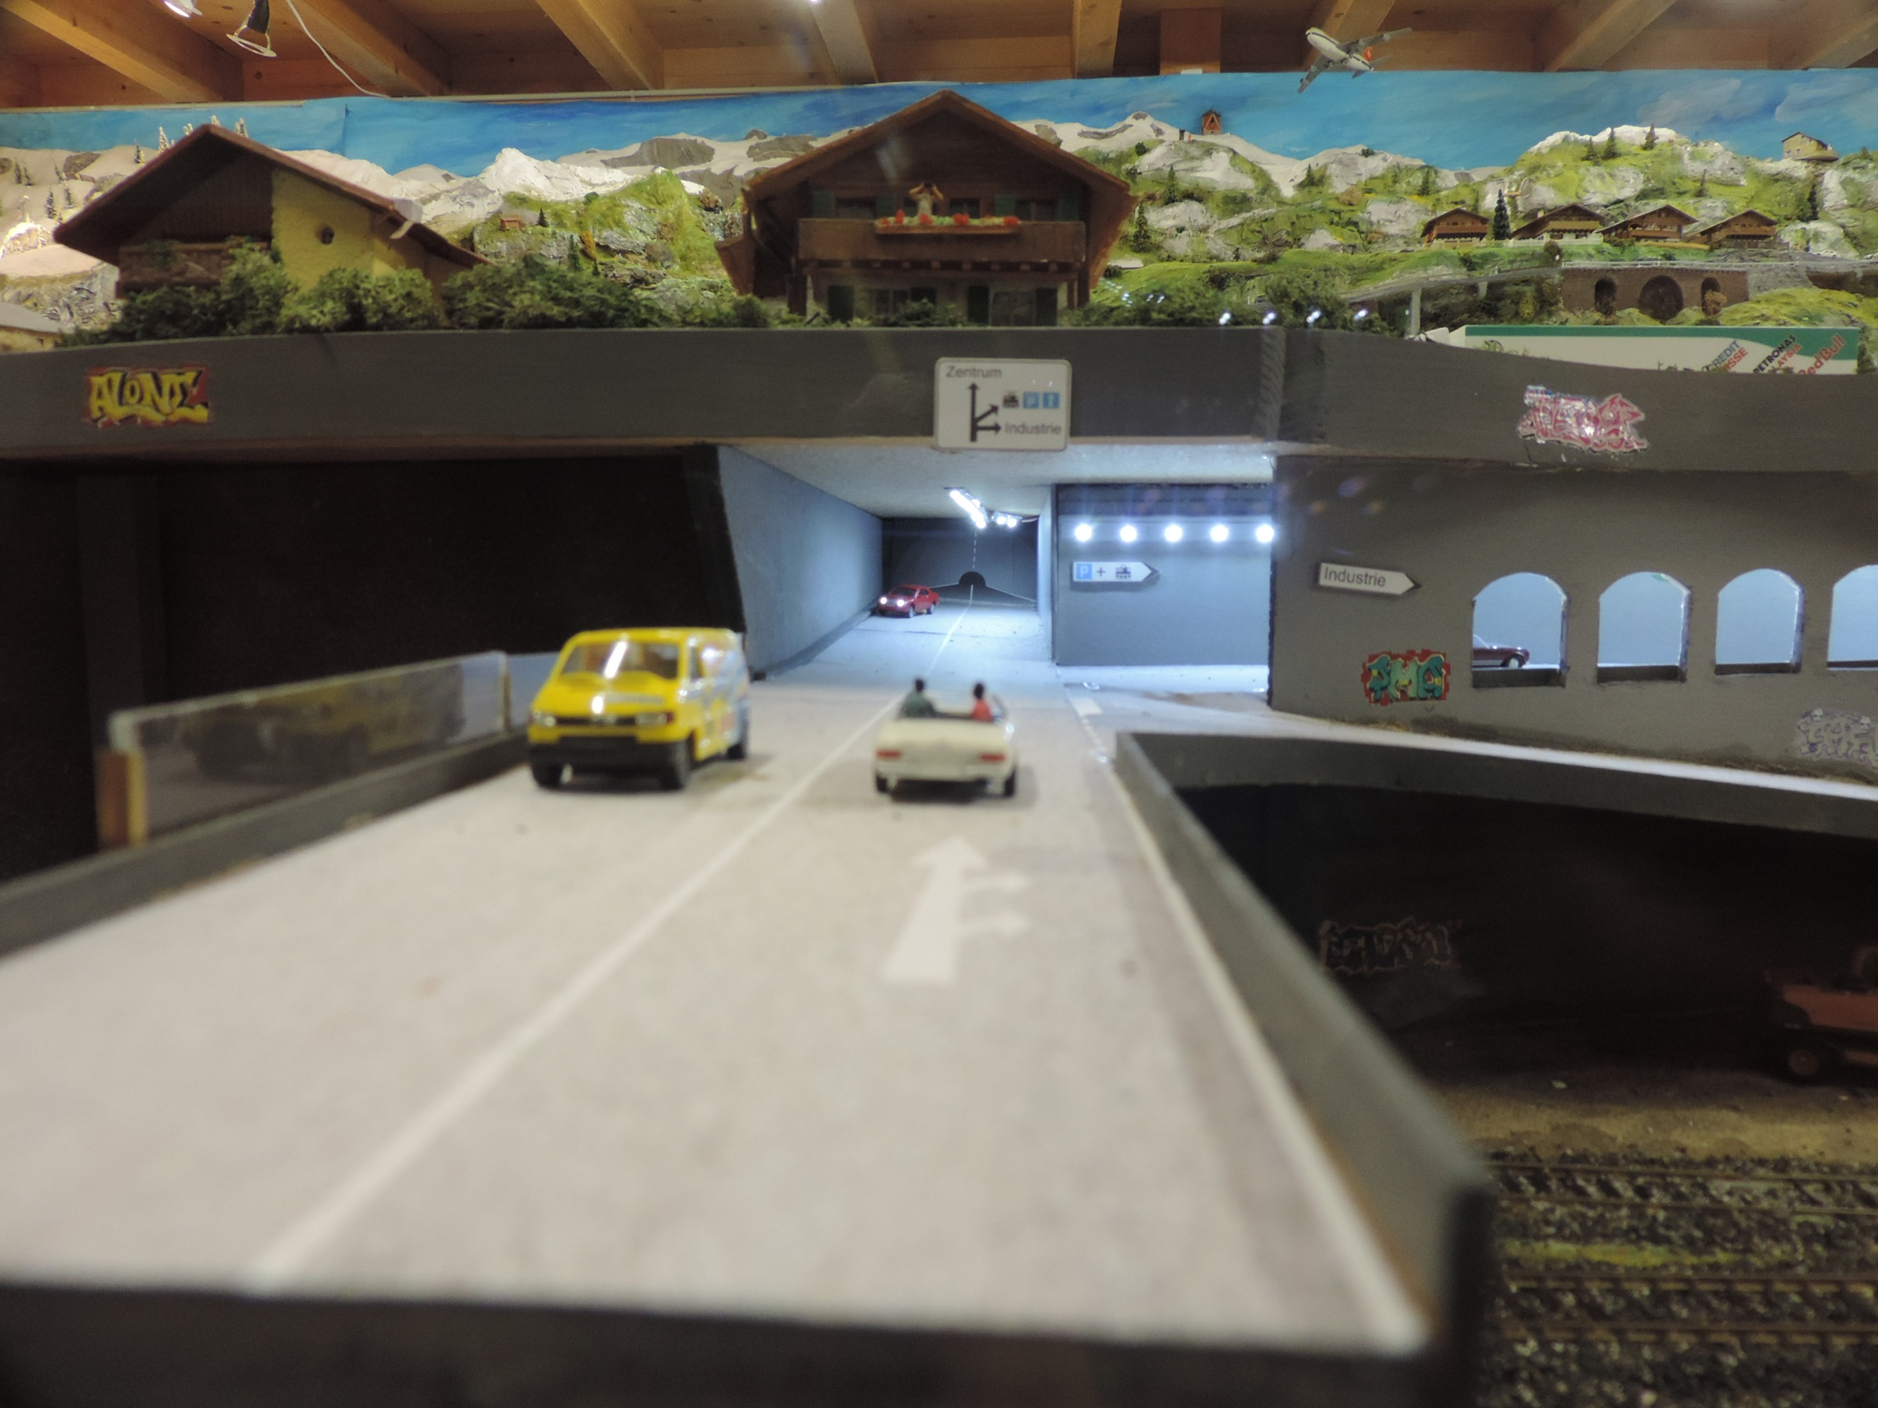
Diverse Beleuchtungen

Slide 16
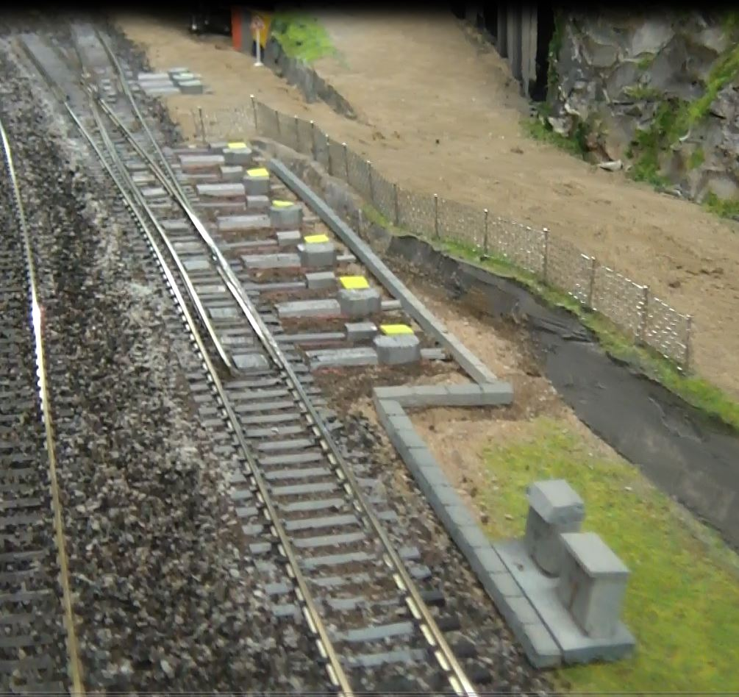
Schnellfahrweiche

Slide 17
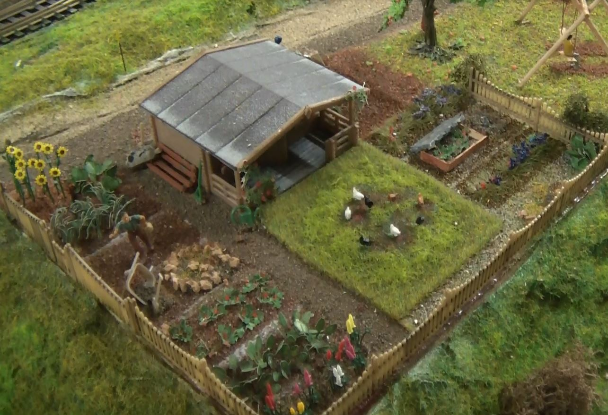
Hühner die richtig scharren

Slide 18
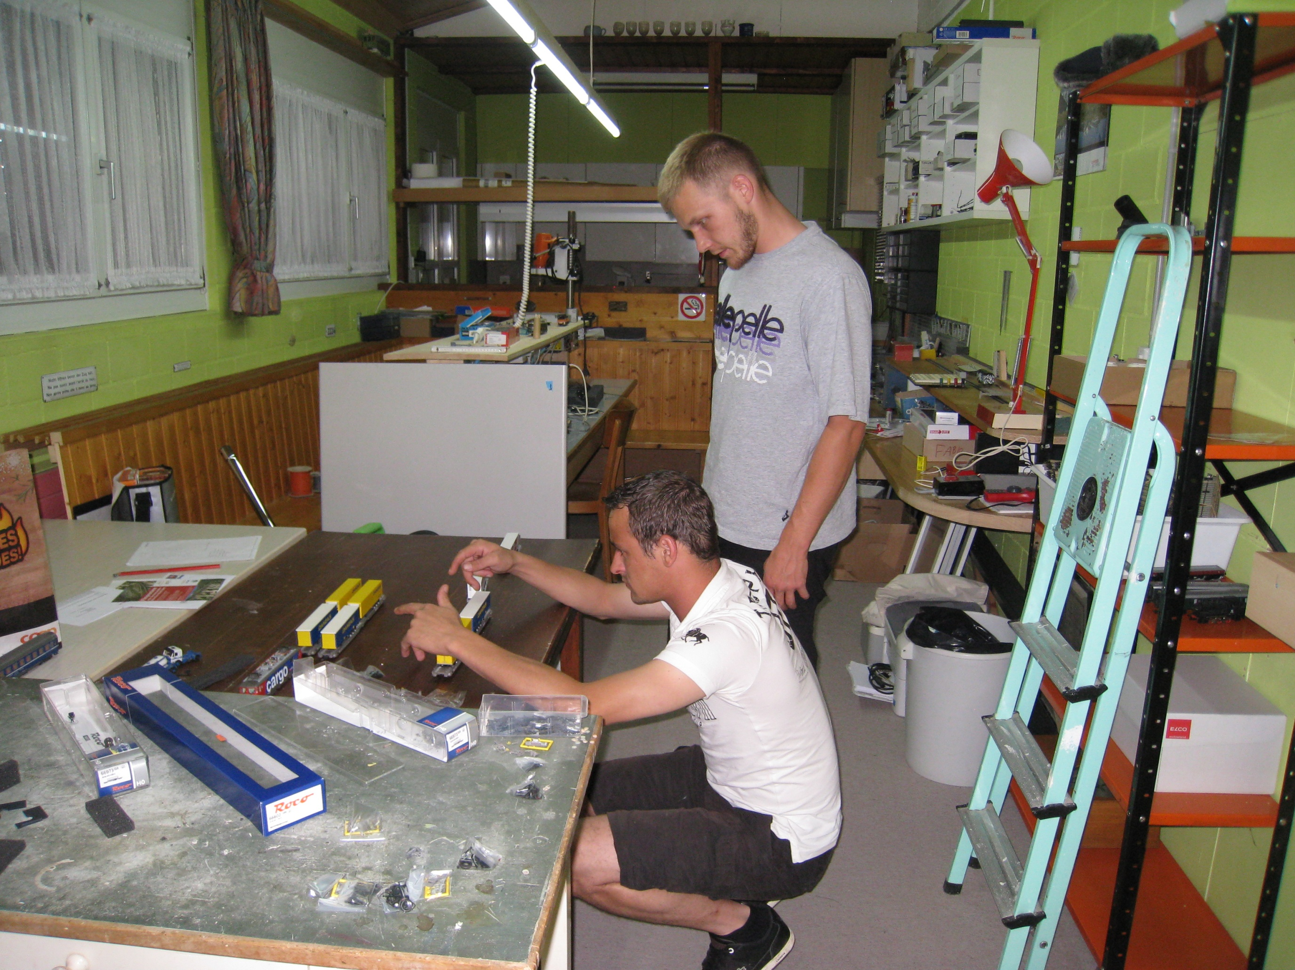
Sandro und Adrian an ihren H0 Wagen zusammenstellen (Sie sind N Bähndler)

Slide 19
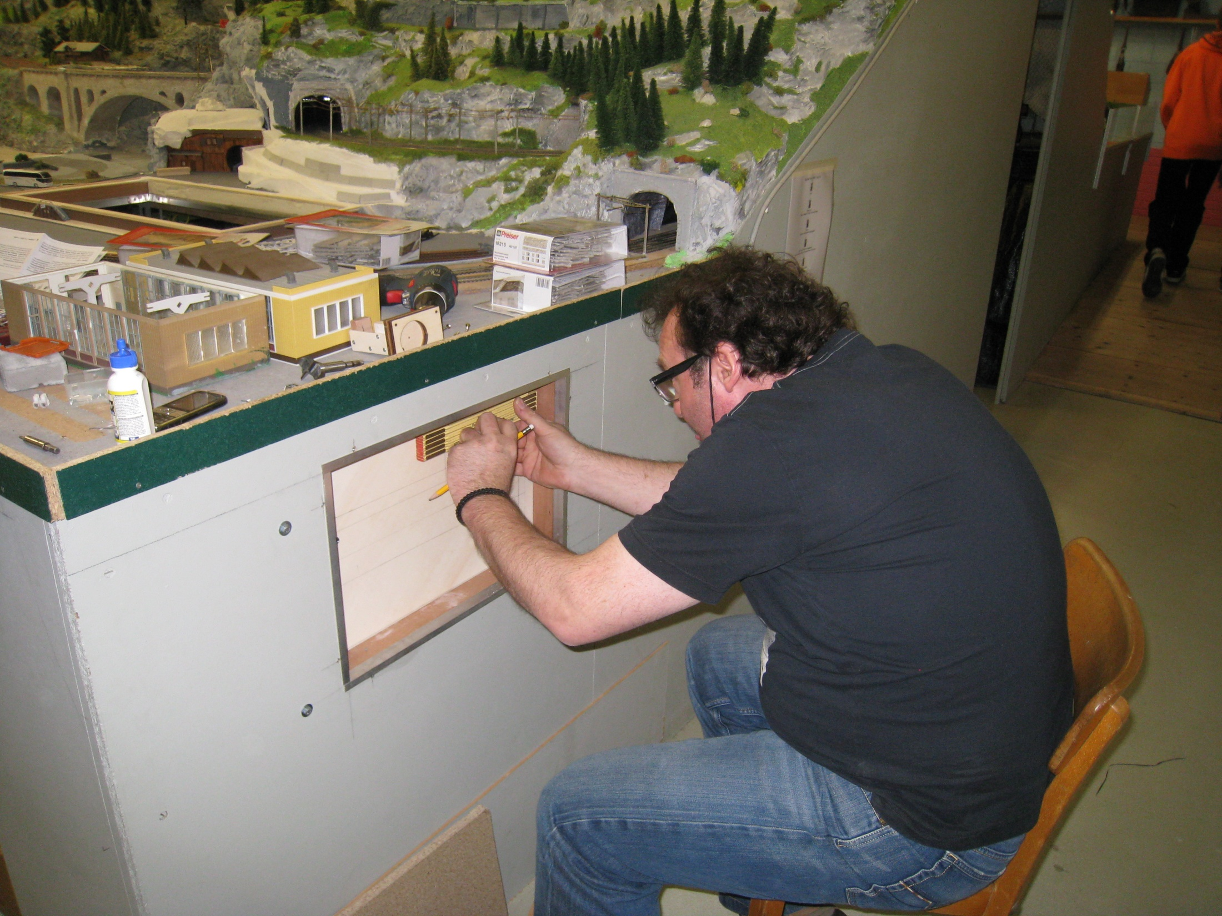
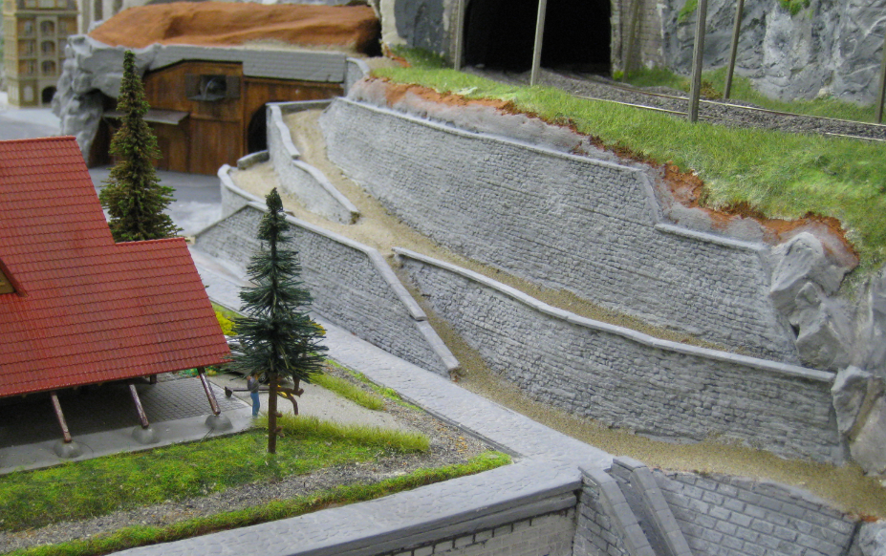
Stephan an der Anlage

Slide 20
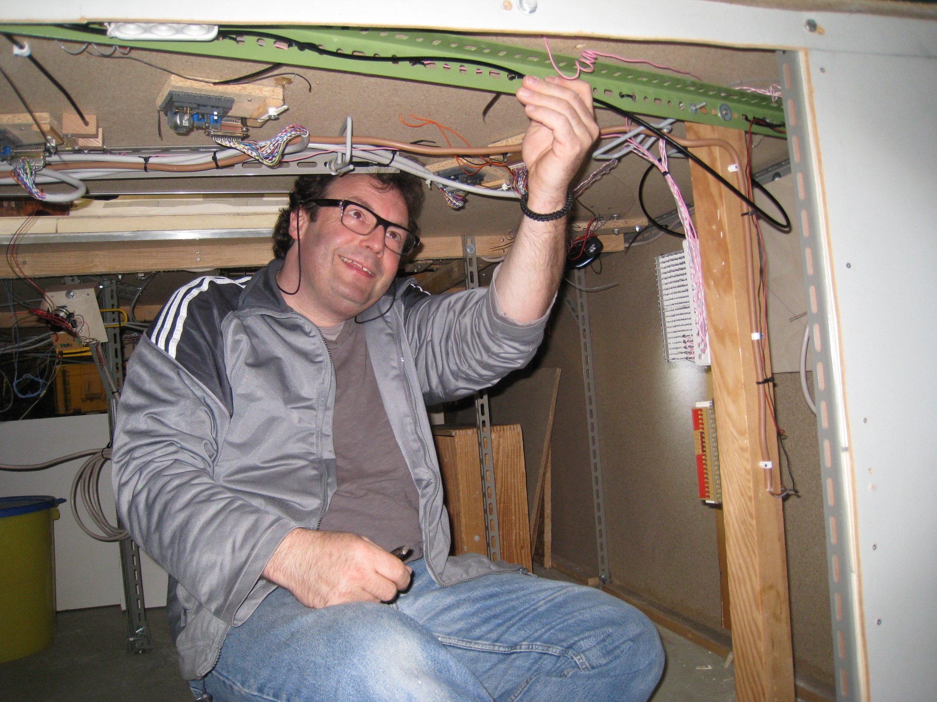
Und unter der Anlage

Slide 21
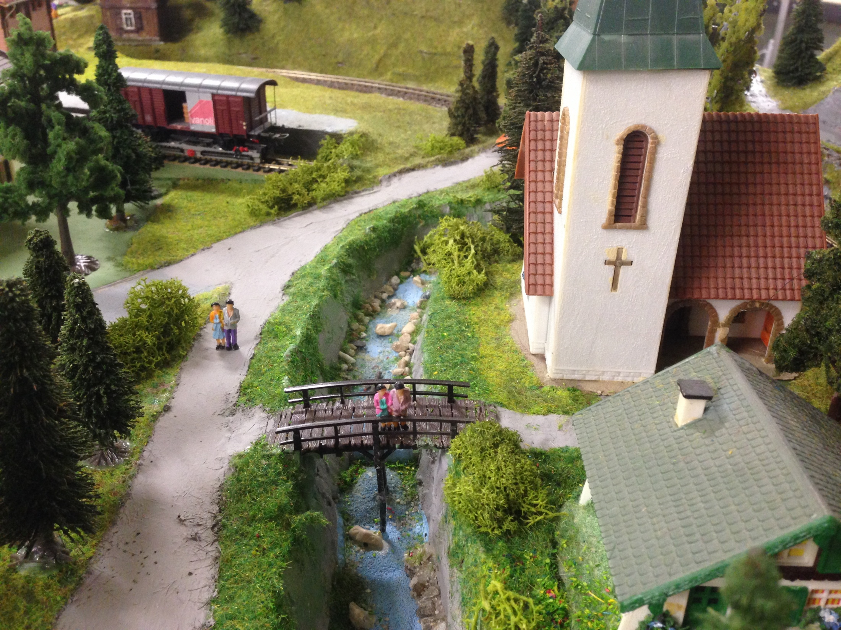
Urs Ammann
Bergün

Slide 22
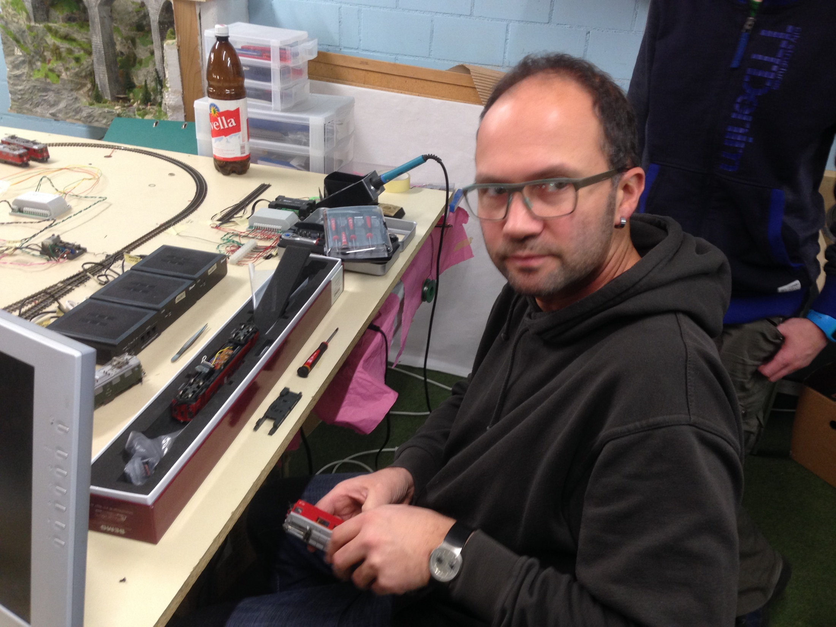
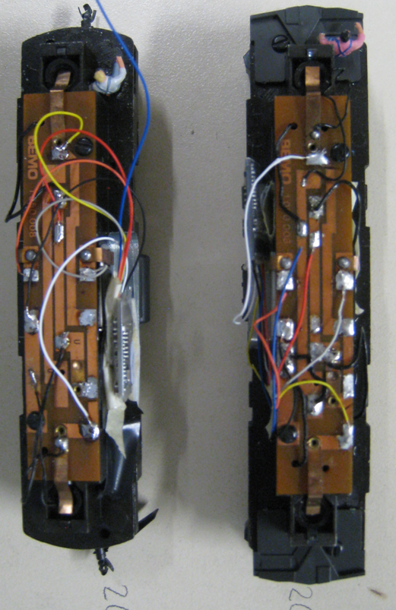
Kusi und die Digitalloks

Slide 23
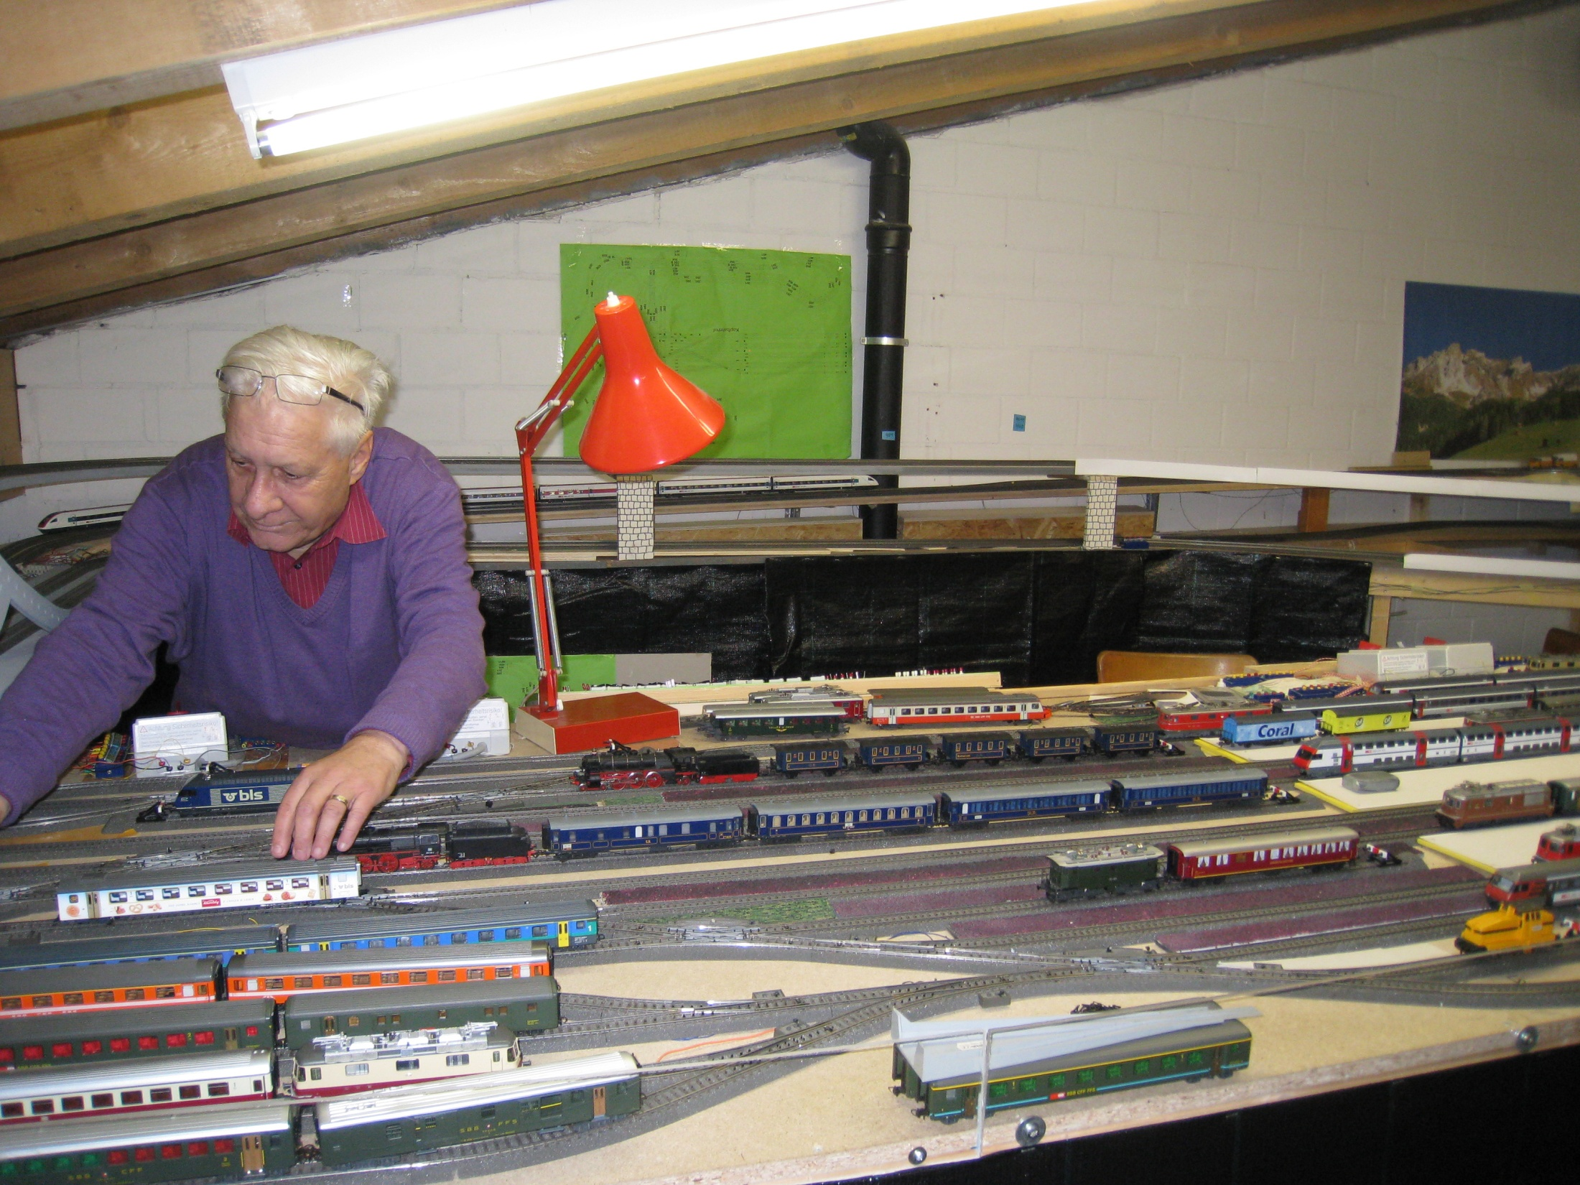
H0 Wechsel
hatte zu viel Steigung

Slide 24
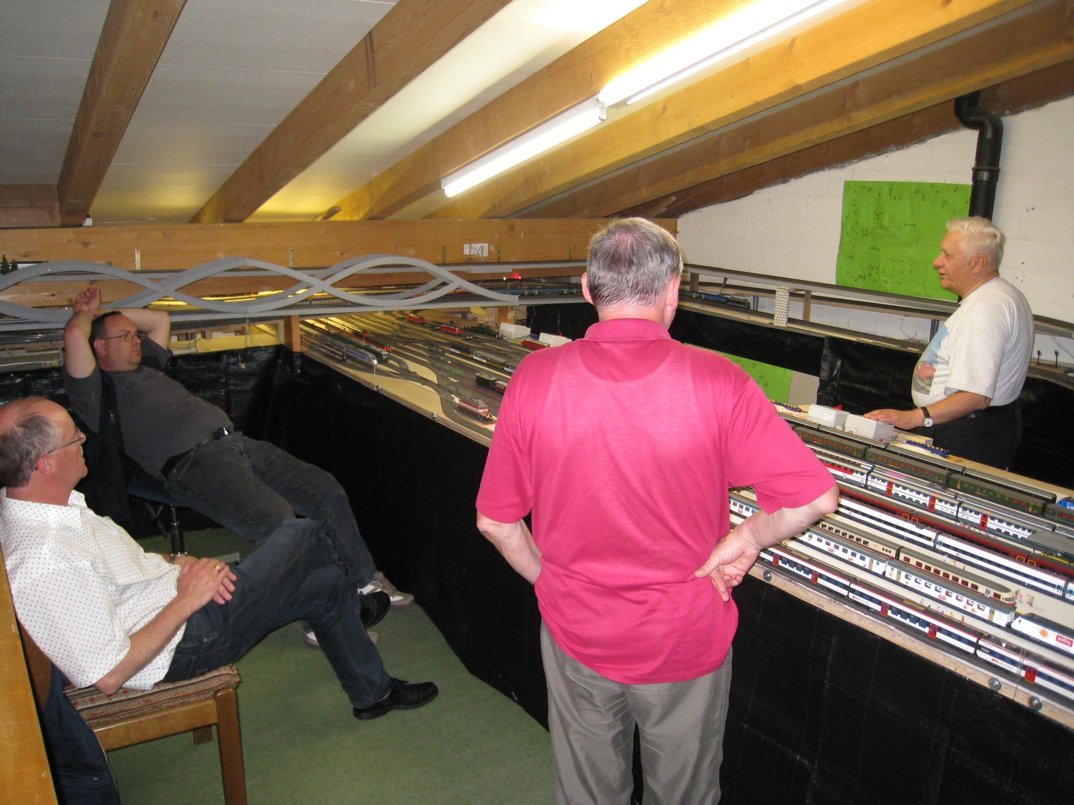
Hmmm wie könnte man das ändern ?

Slide 25
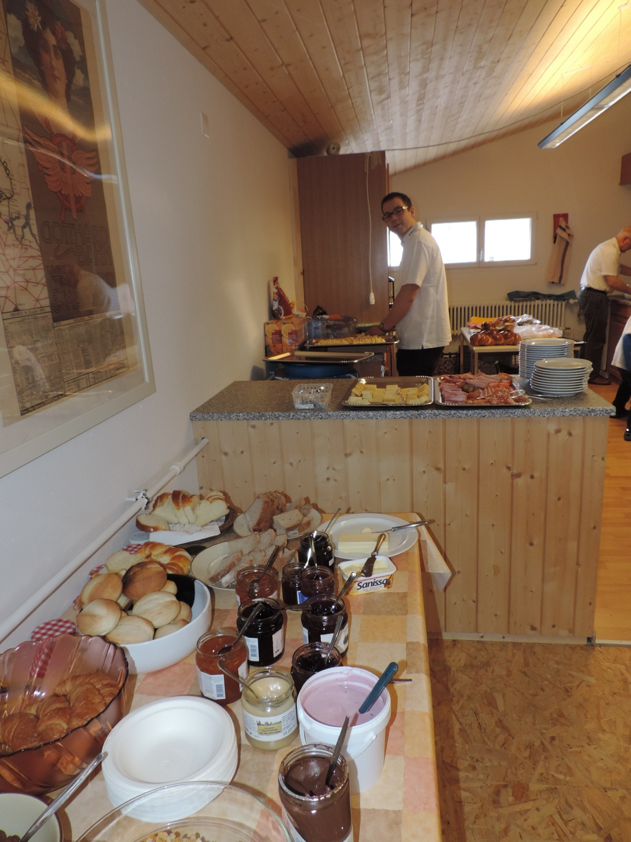
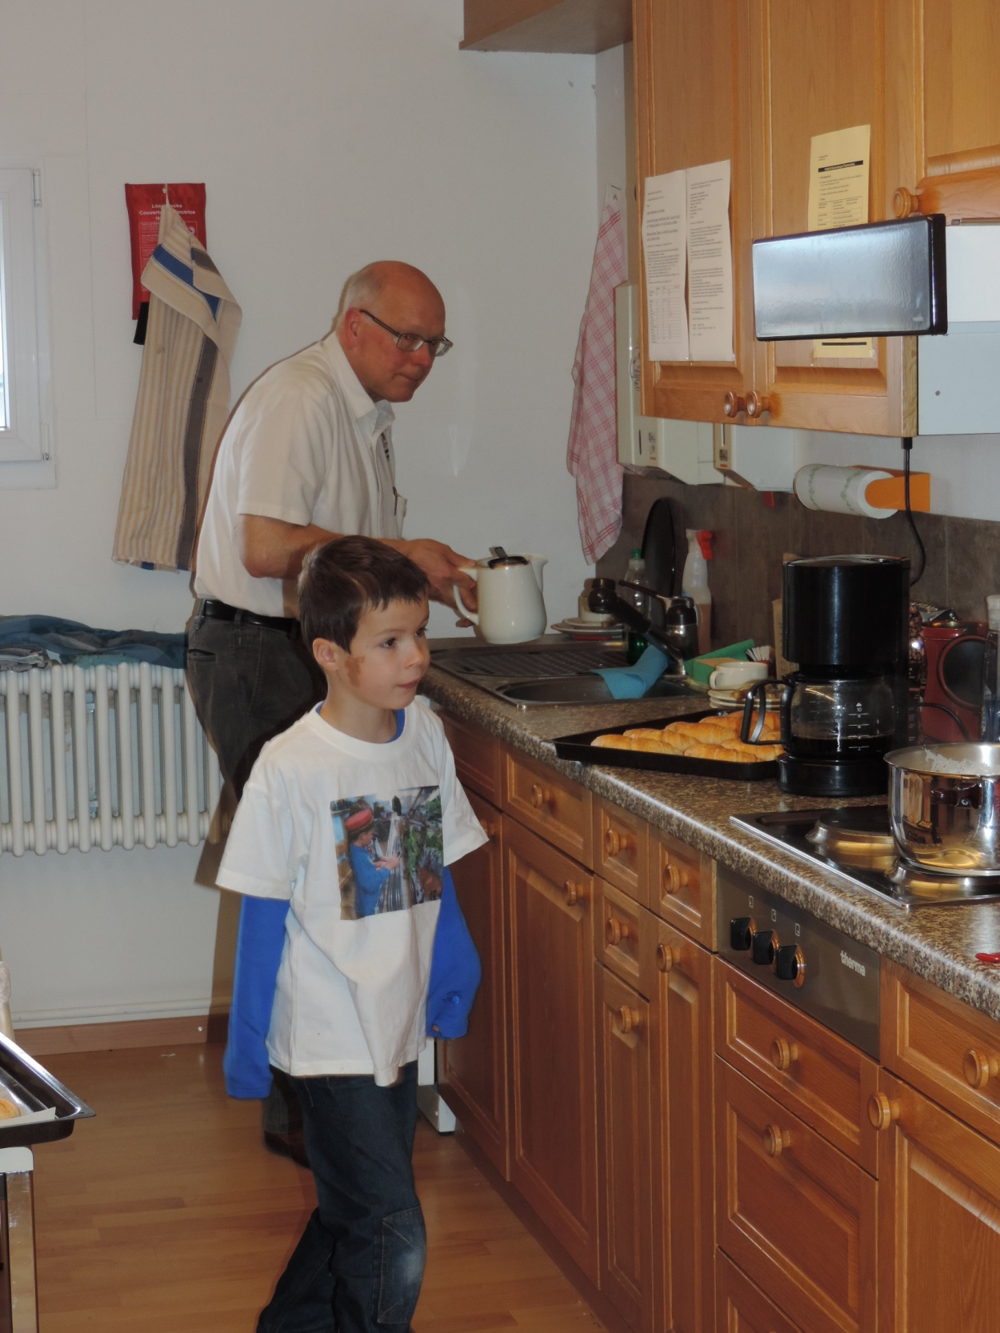
Ysebahnerzmorge

Slide 26
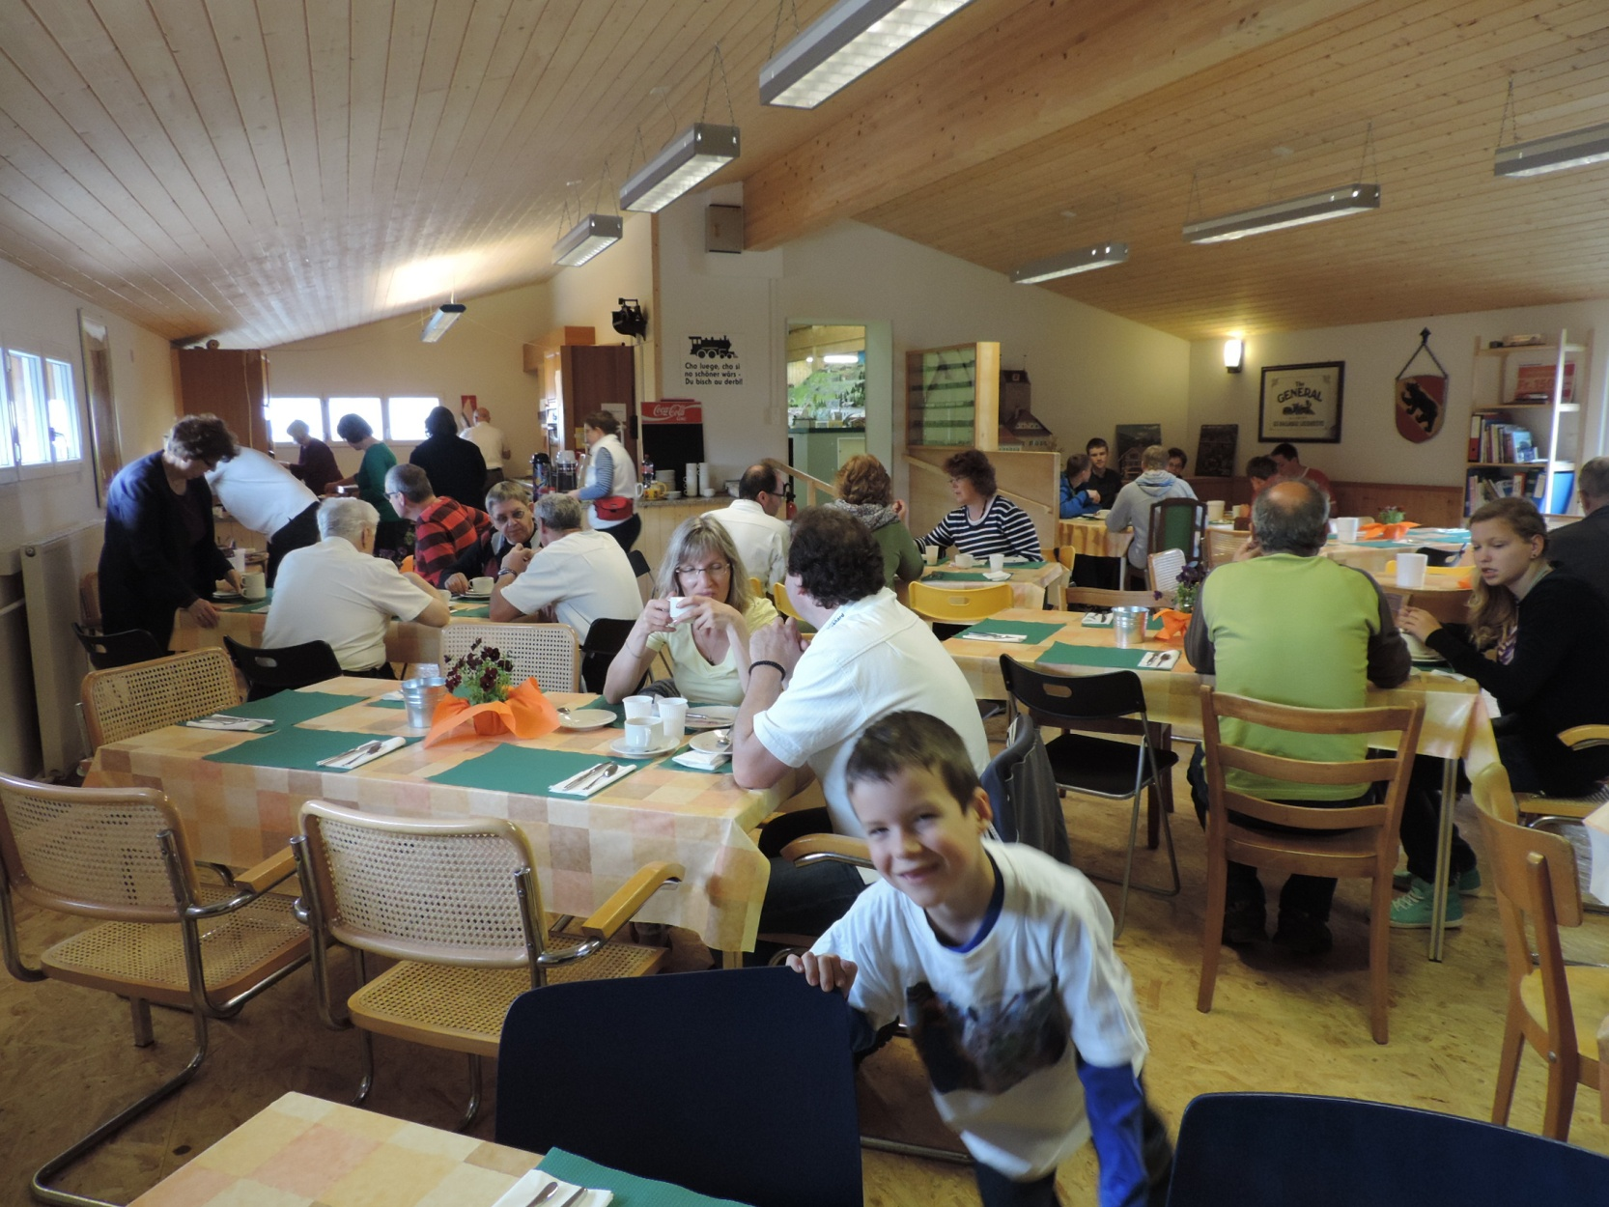
Wie immer ä Hit

Slide 27
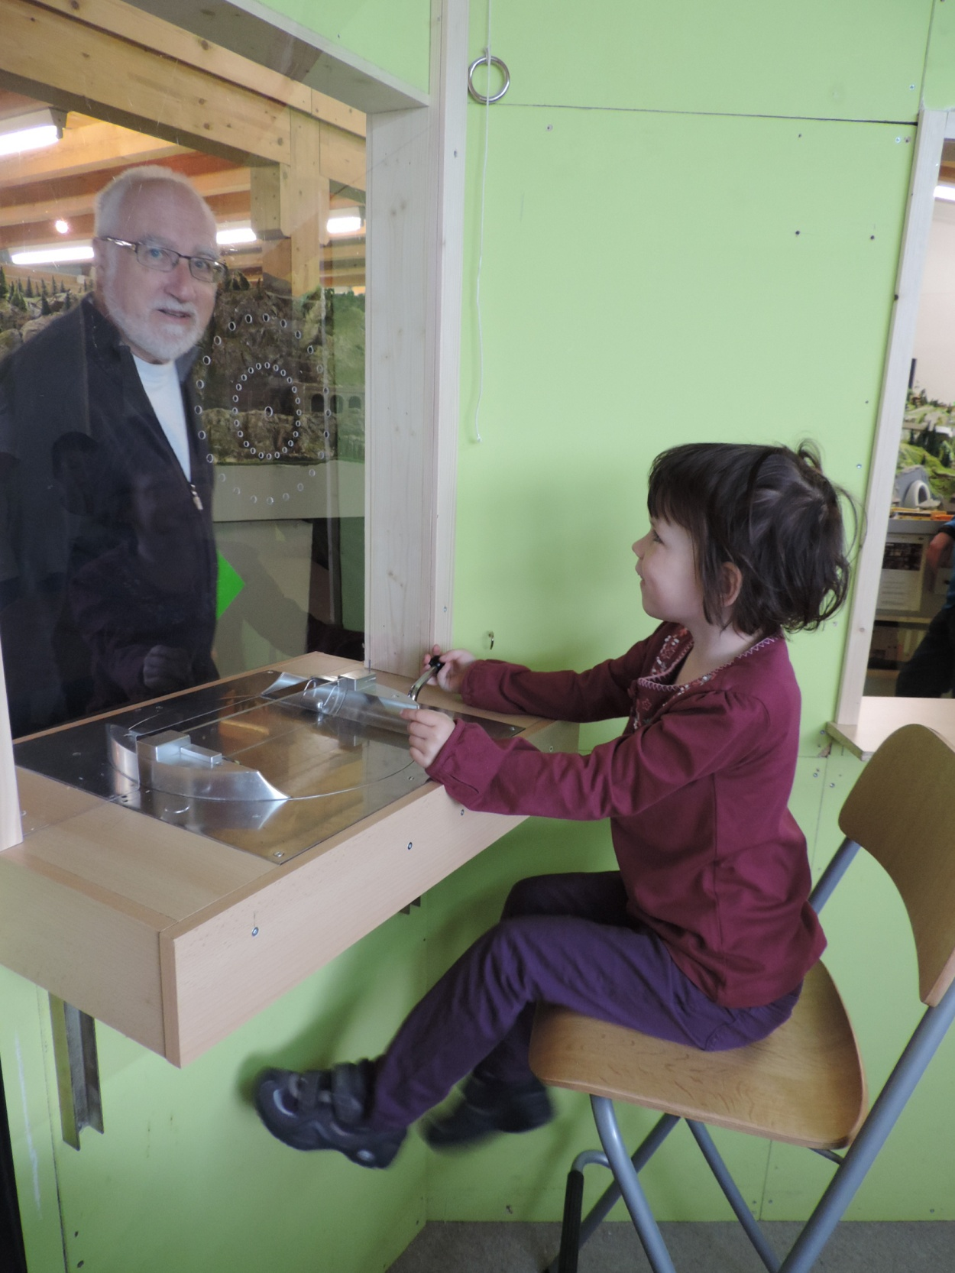
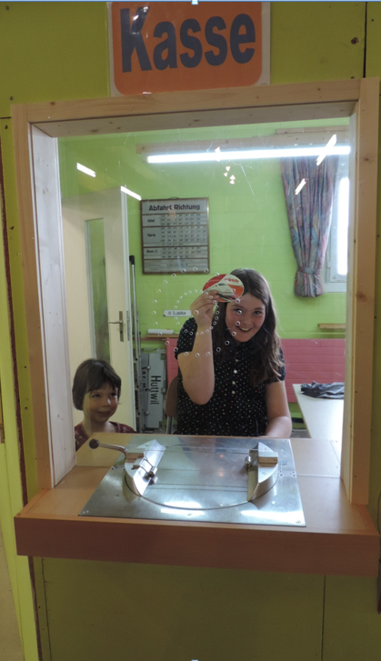
Mit nöiem Kassehüsli

Slide 28
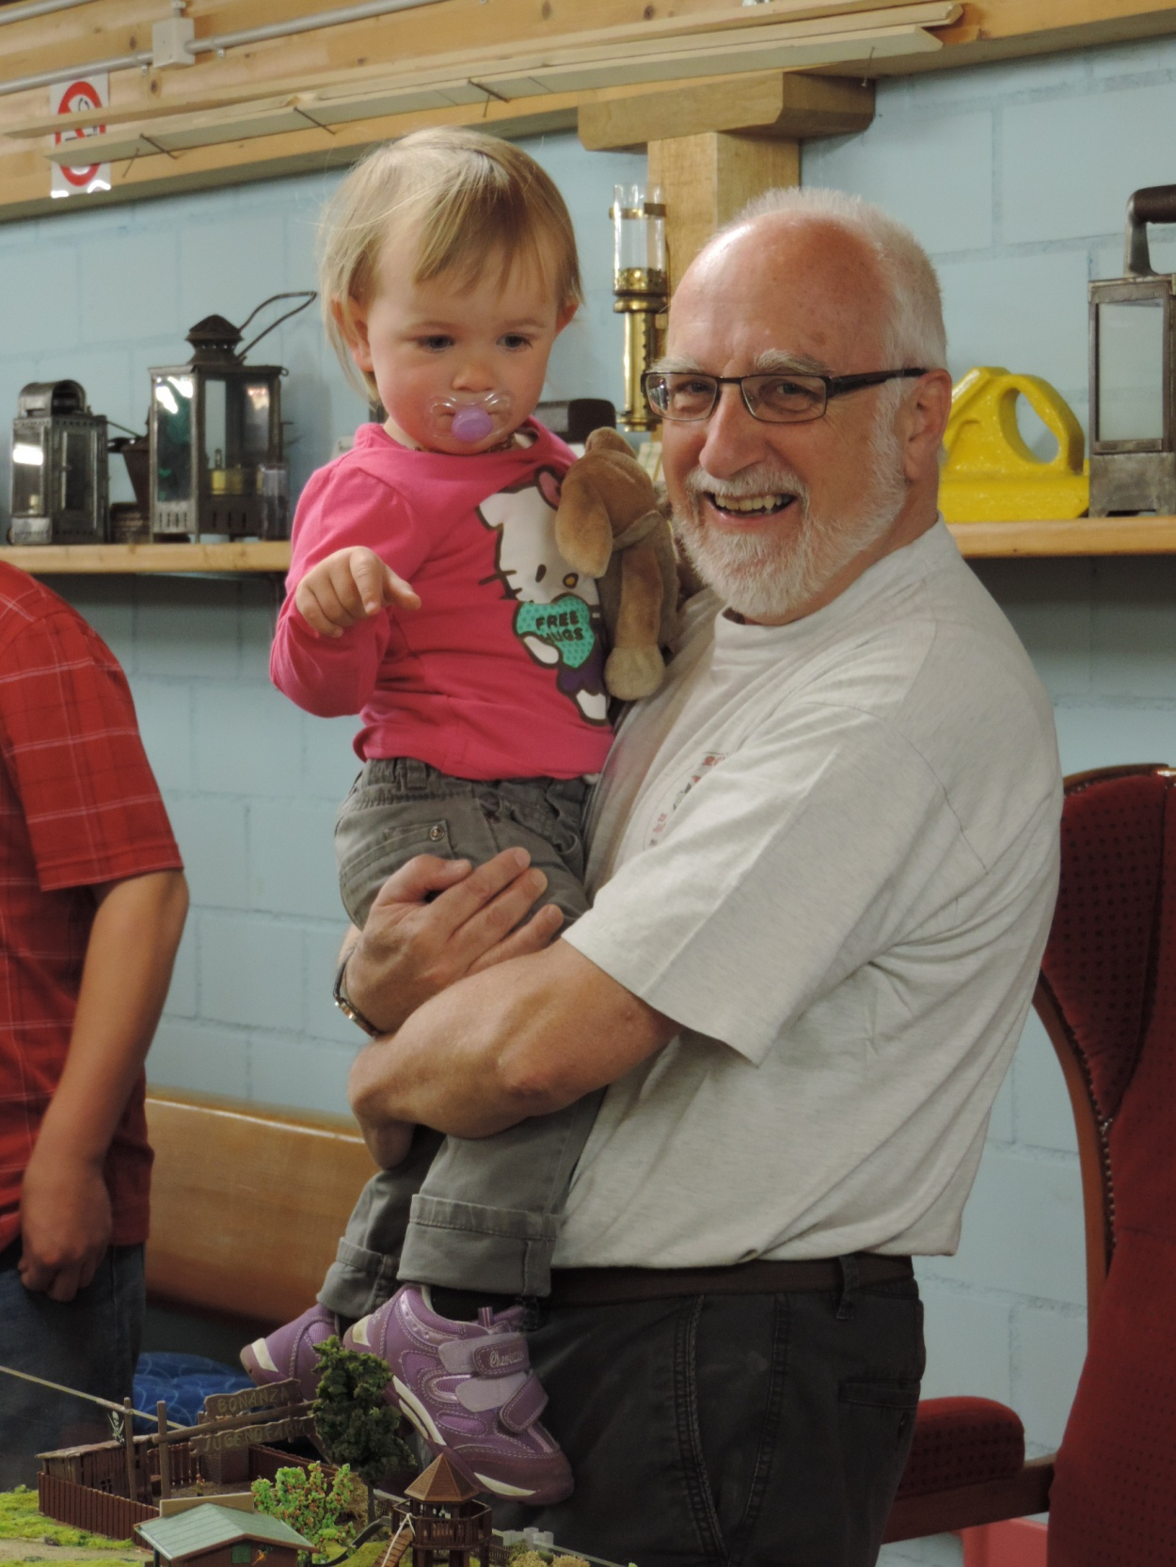
Stouzi Grosvättere und zfritni Familie

Slide 29
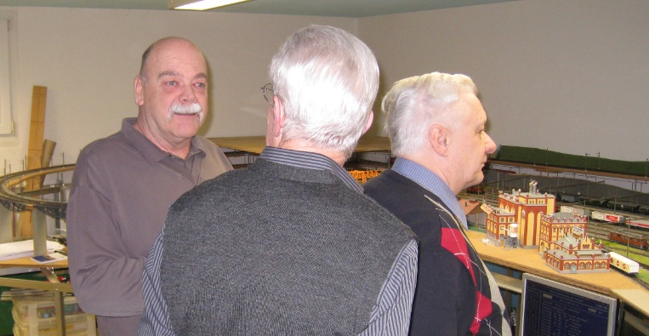
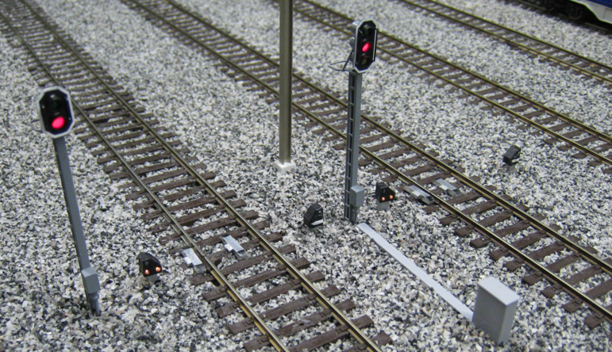
Besuch bei Scholl Hans im Keller

Slide 30
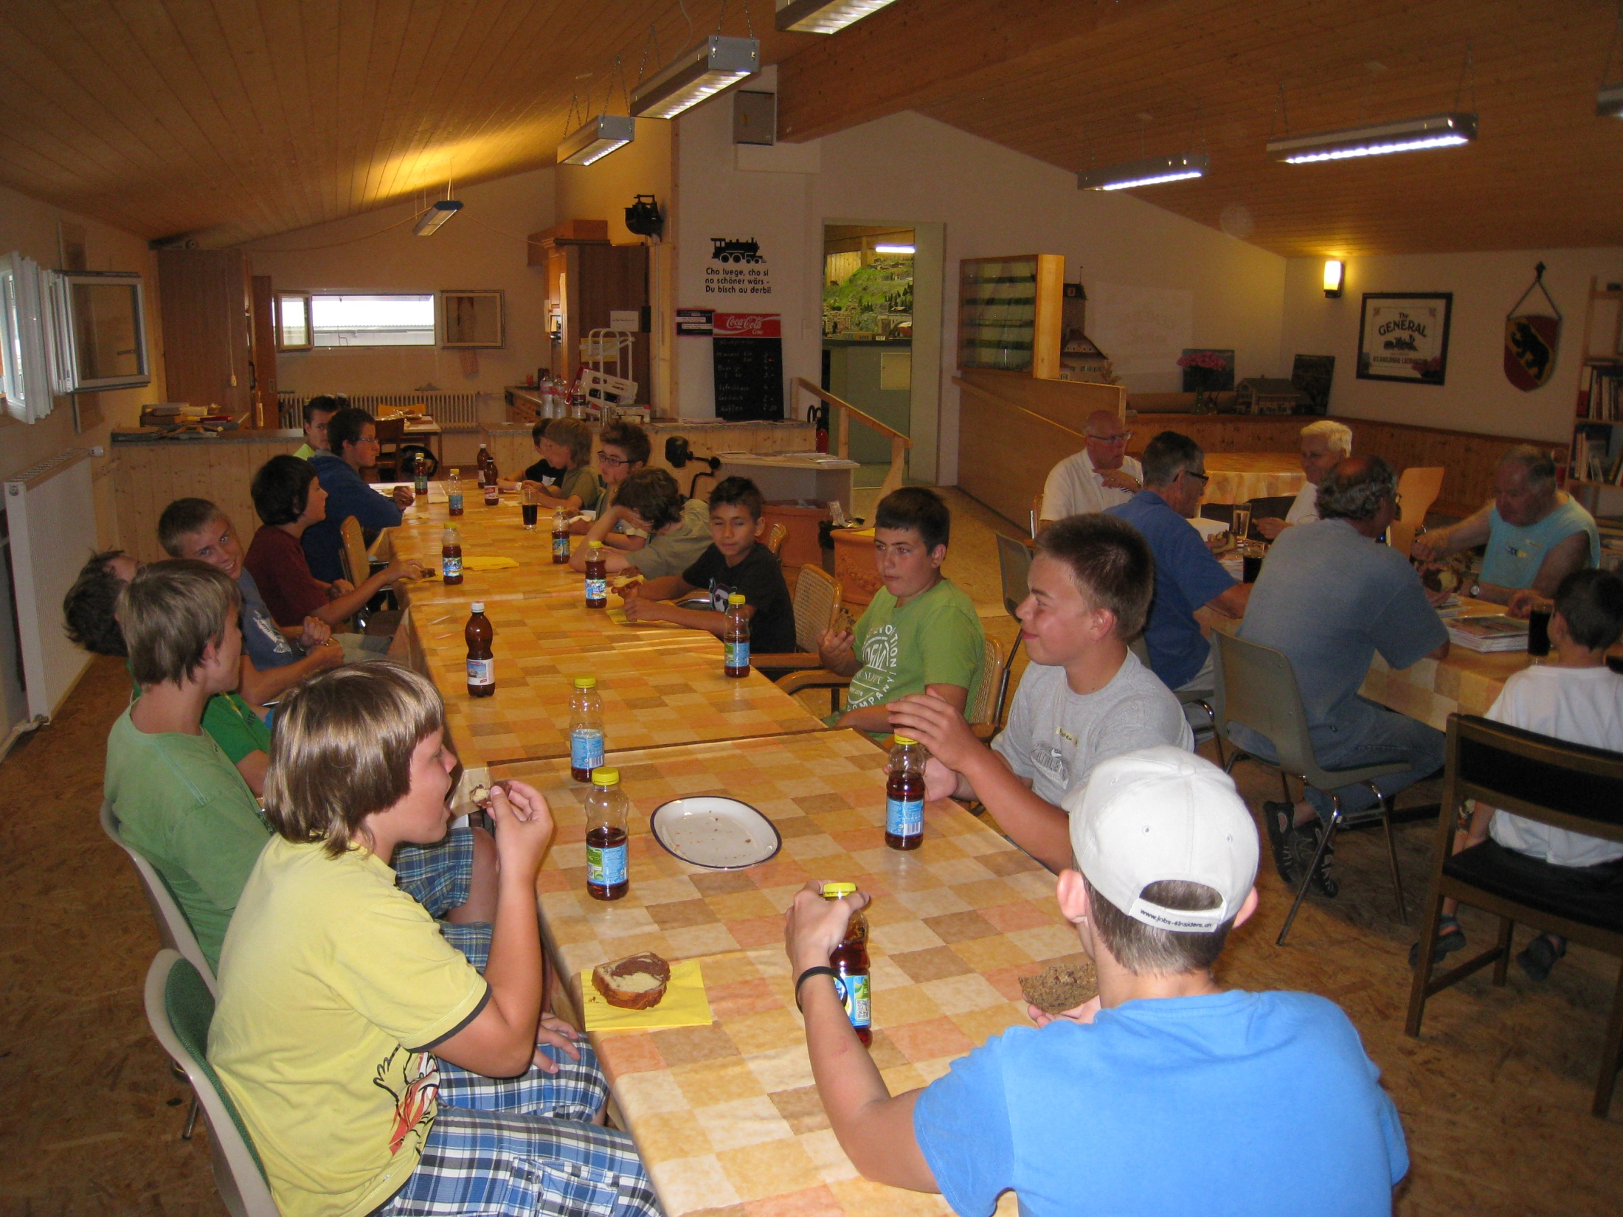
Ferienpass Langenthal und Sumiswald

Slide 31
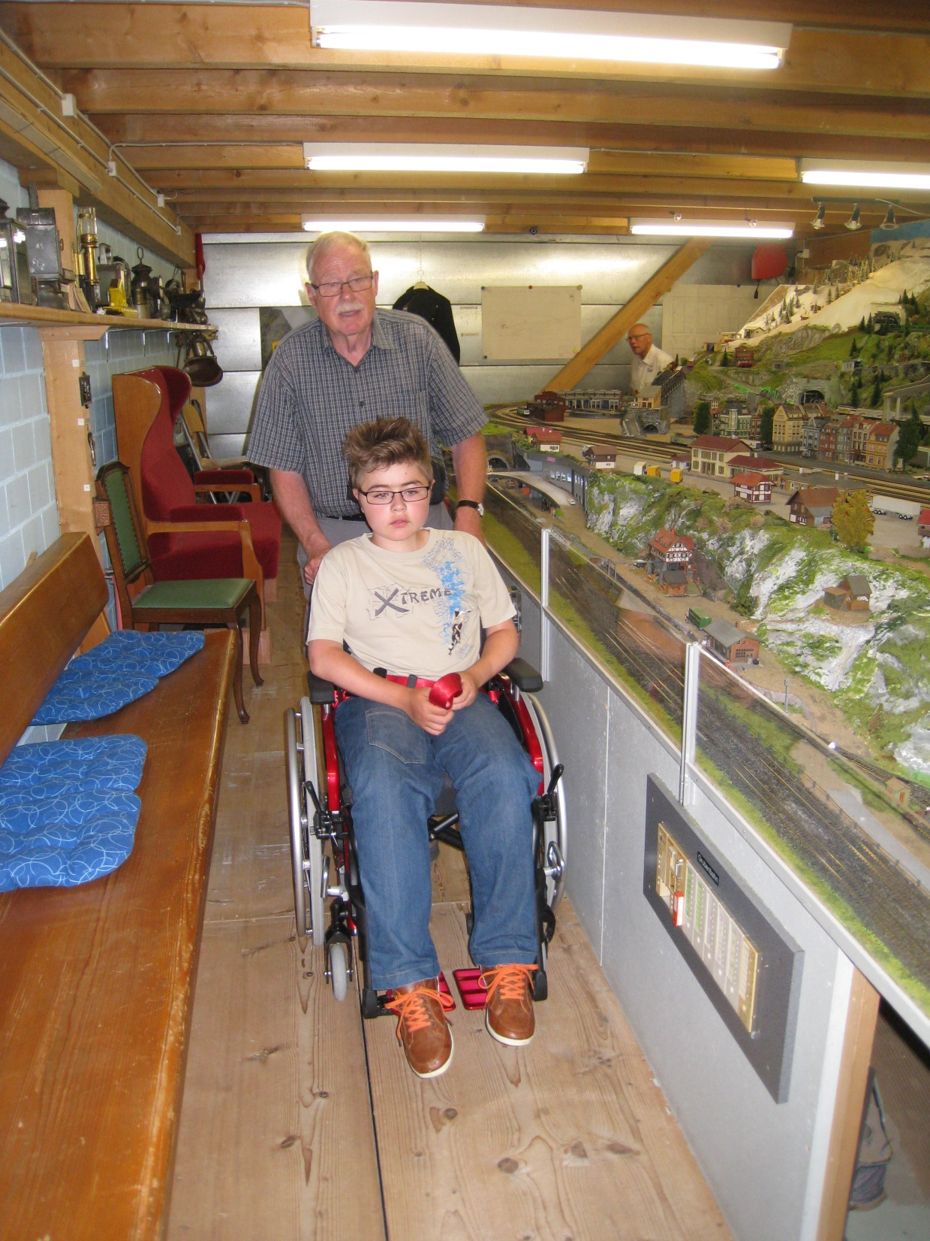
Unsere Rollstuhlgängikeit wurde gebraucht.
Ferienpass

Slide 32
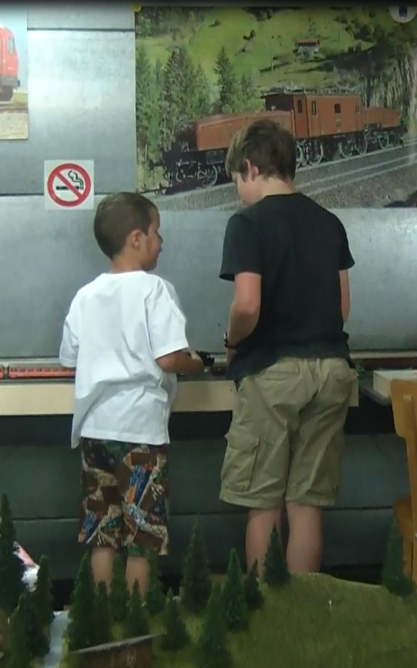
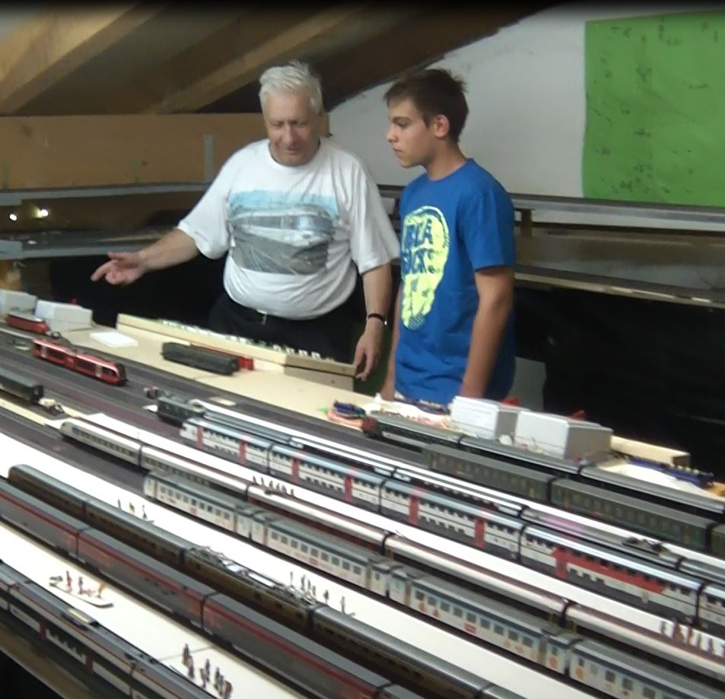
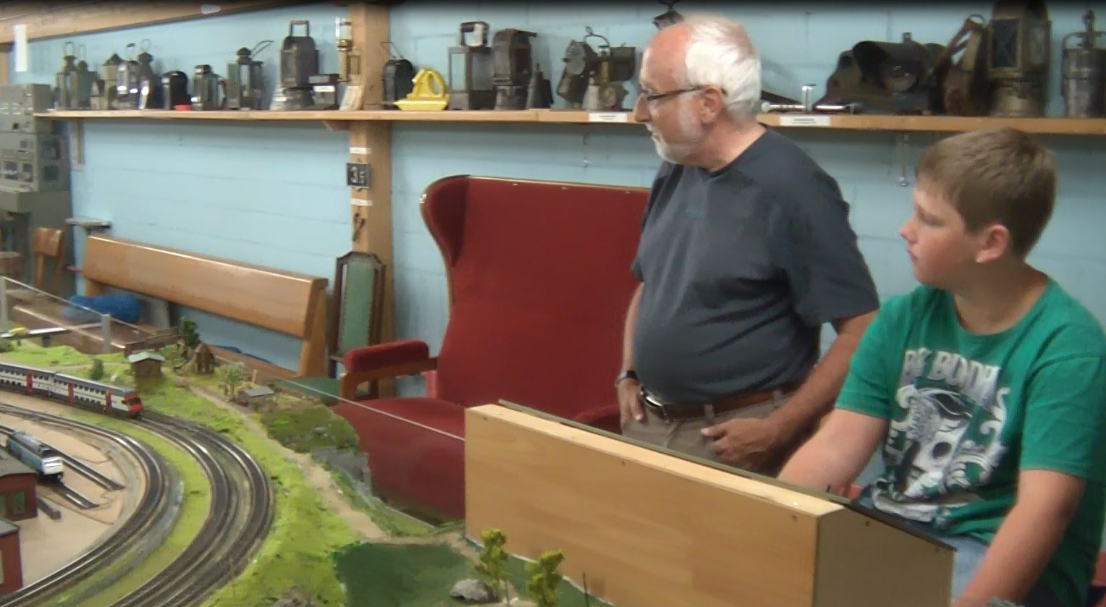
Jüngster Postenchef Jonas
Ferienpass

Slide 33
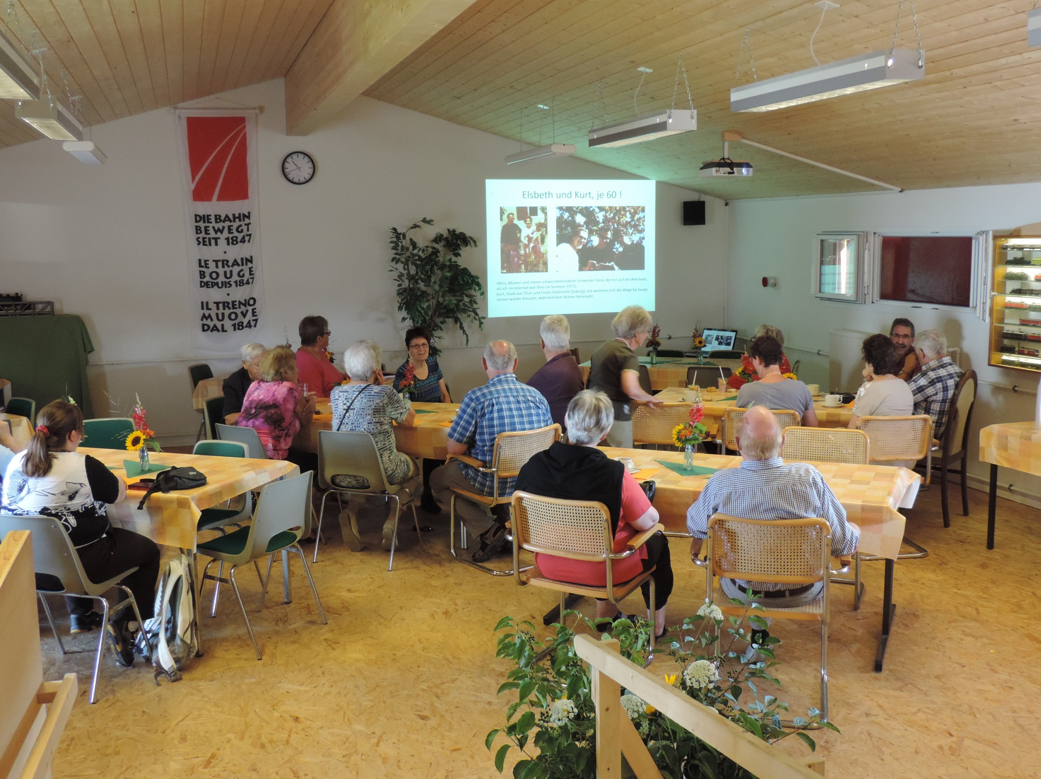
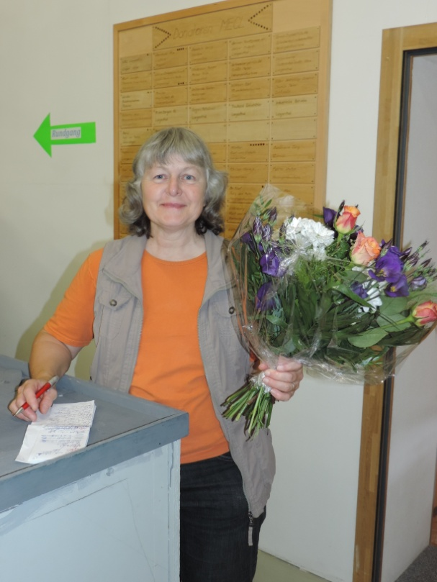
60 er Geburi Blatter‘s

Slide 34
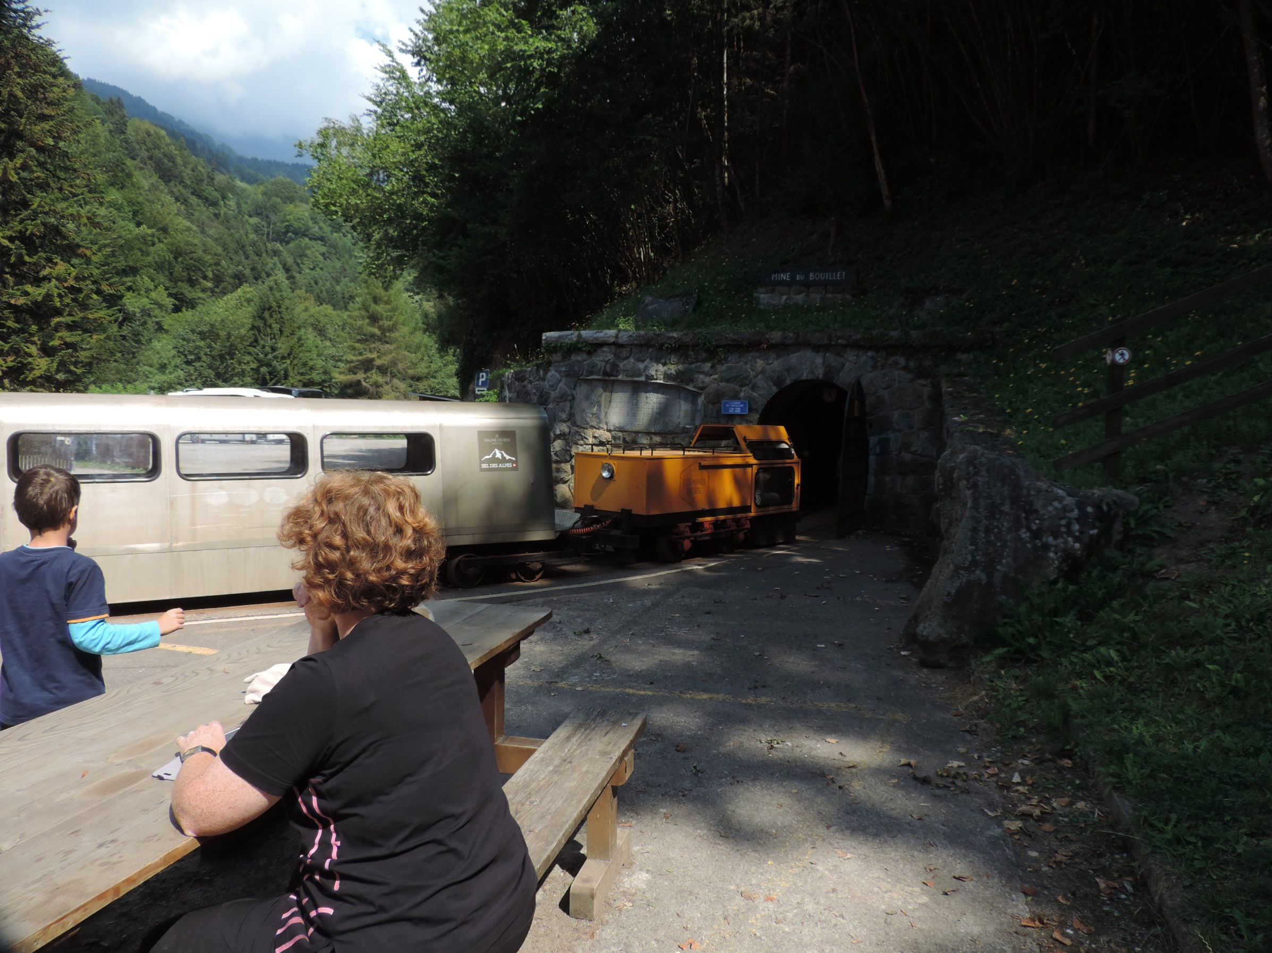
Familienausflug

Slide 35
Tief im Berg

Slide 36
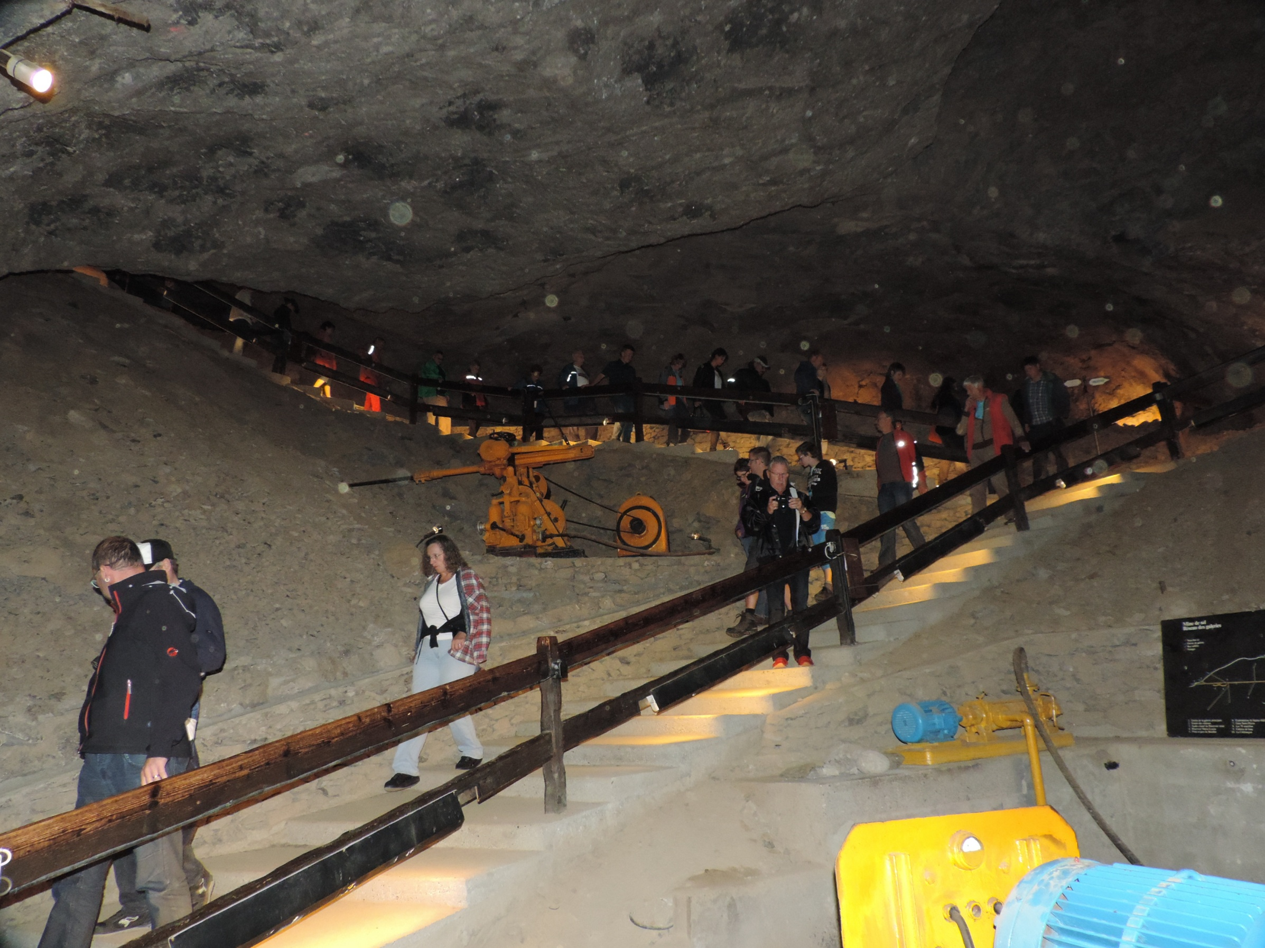

Slide 37
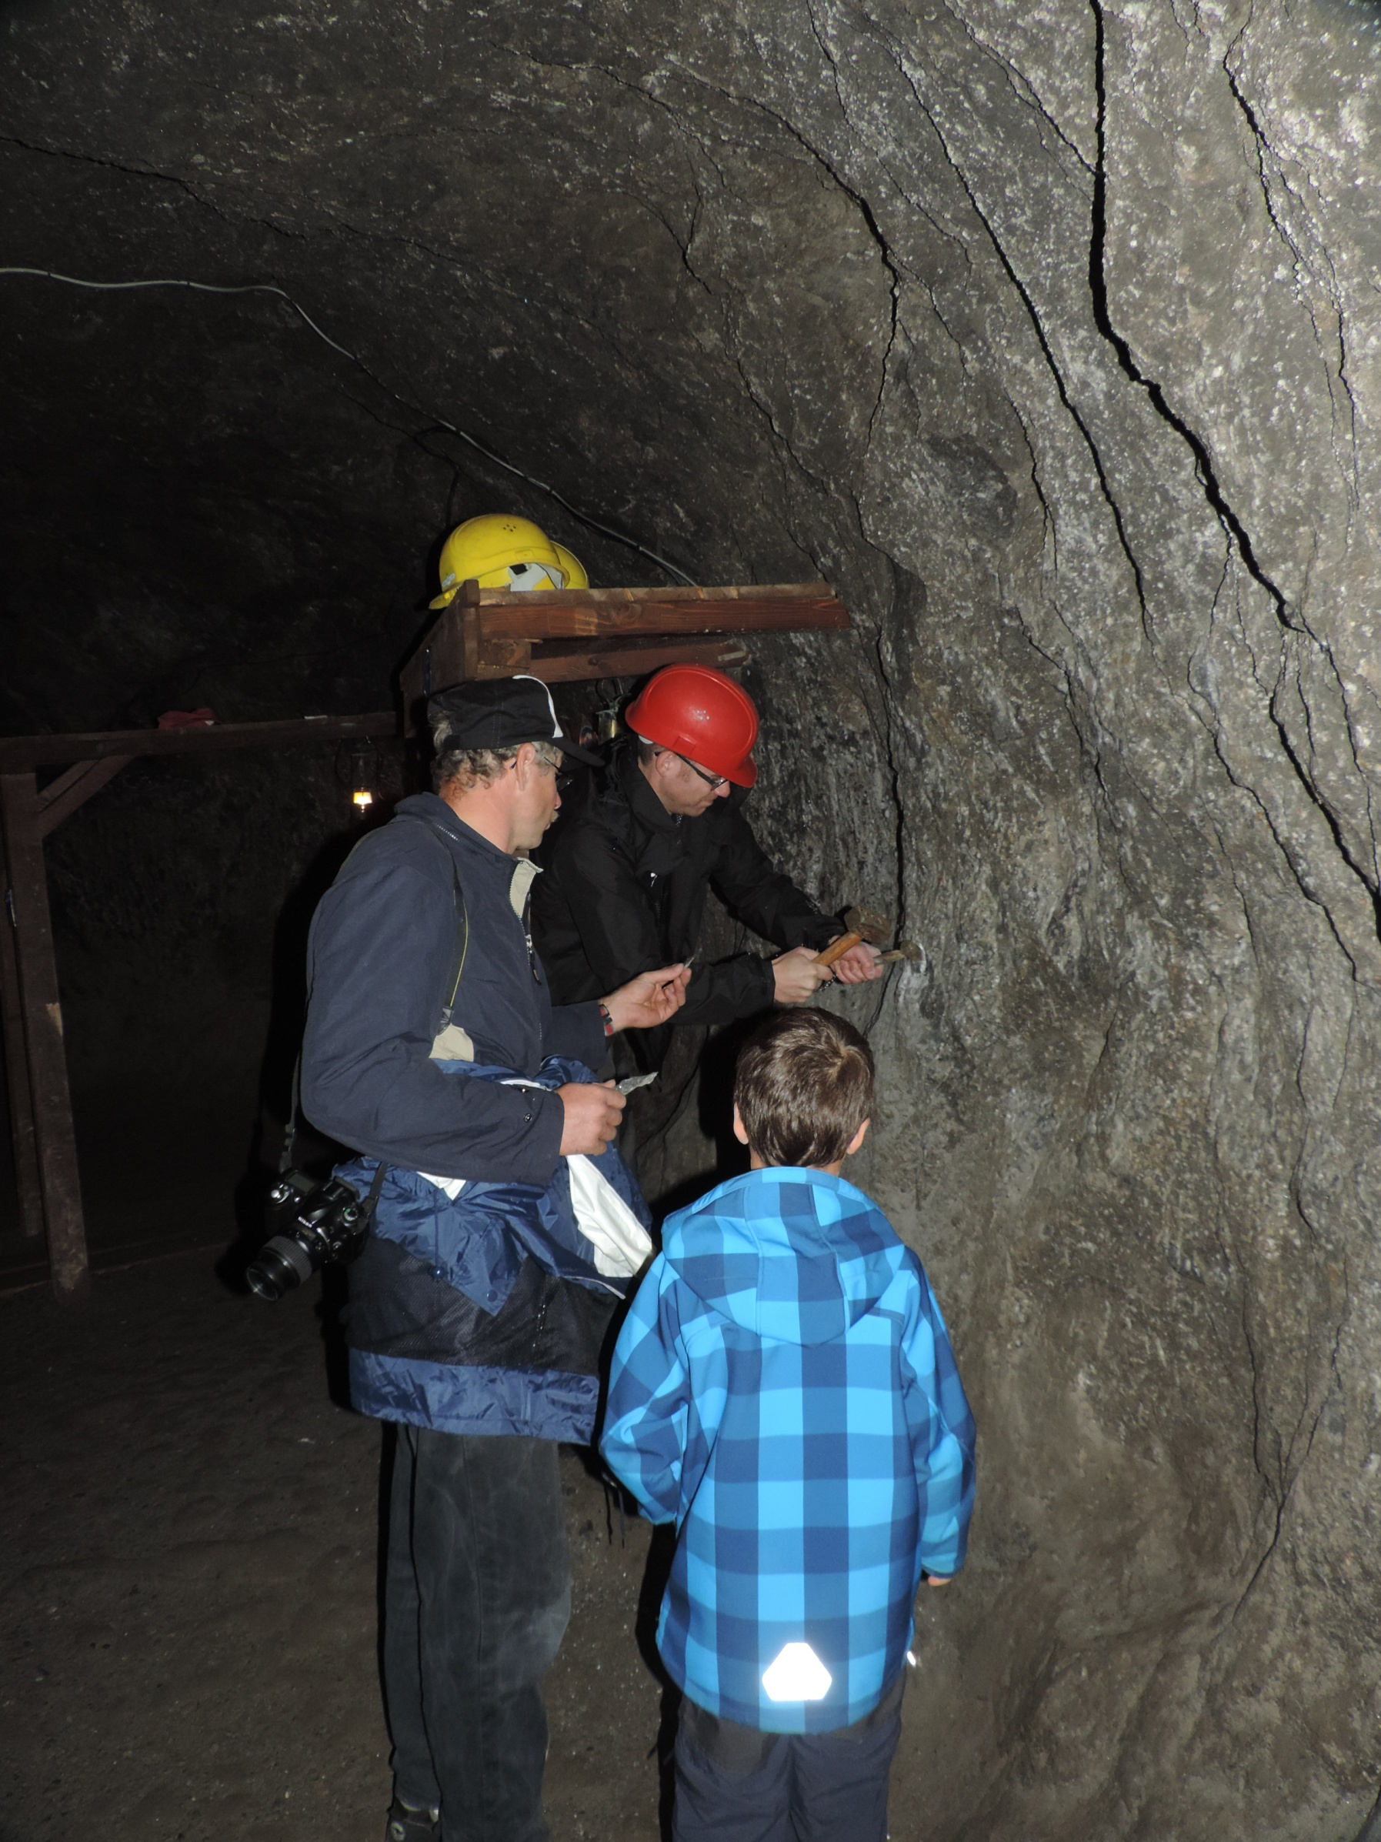
Raffi als Salzabbruch-arbeiter

Slide 38
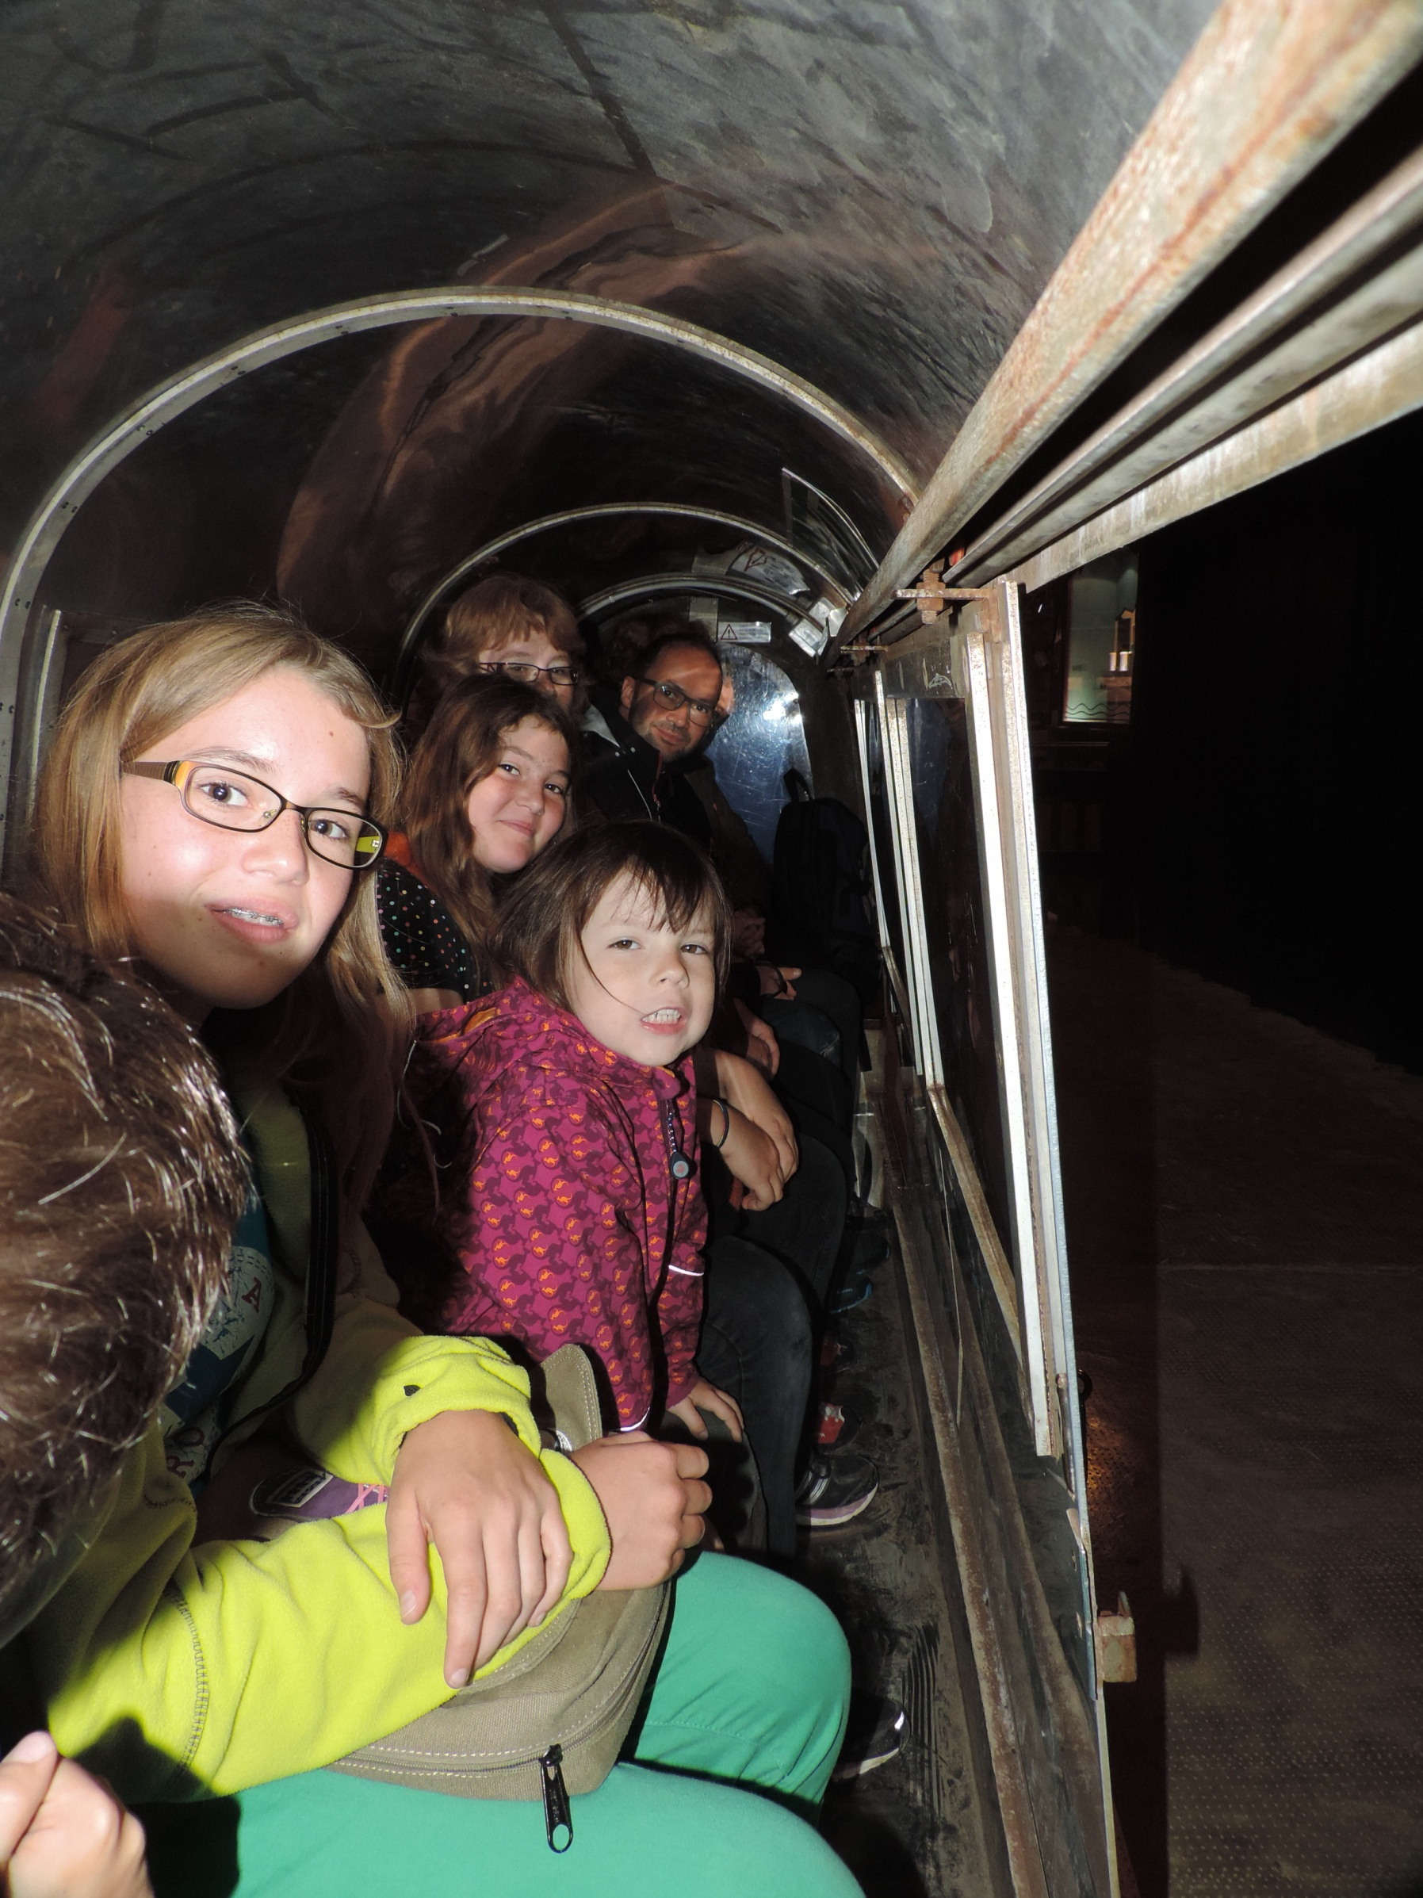
Cool‘s
Bähndli

Slide 39
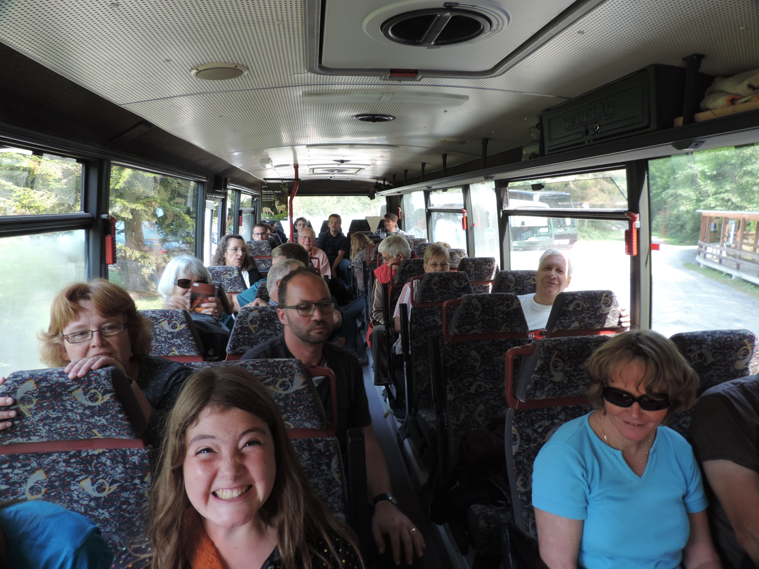
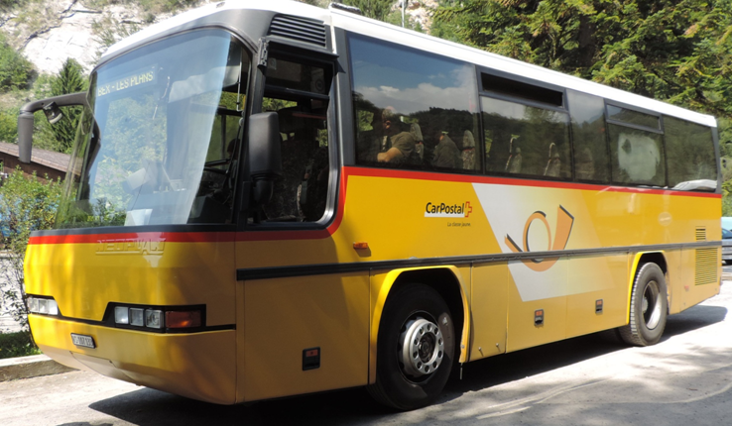

Slide 40
TV Reportage

Slide 41
Smartphones waren dieses Jahr der grosse Renner

Slide 42
Ruedi
Entdeckte die Lust am Fahrdienst

Slide 43
Jürg war Helfer beim Lötschberg-bahnfest.
Hier das stolze Helfershirt mit seinem Jahrgang

Slide 44
Da muss Adrian natürlich mit einem YB Shirt dem FCB Fan Kontern ;-)

Slide 45
Besten Dank allen die helfen die Clubraum-zeitung zu verpacken

Slide 46
Besten Dank allen die helfen den Küchen-dienst aufrecht zu erhalten

Slide 47
Ich hoffe Euch nicht allzusehr gelangweilt zu haben.
Besten Dank
Gemütlichkeit ist wichtig.

